Slide 1
316 dia’s te gaan

Slide 2
De Latijnmarathon
Dinsdag 6 mei 2014
14:00 – 17:00

Slide 3
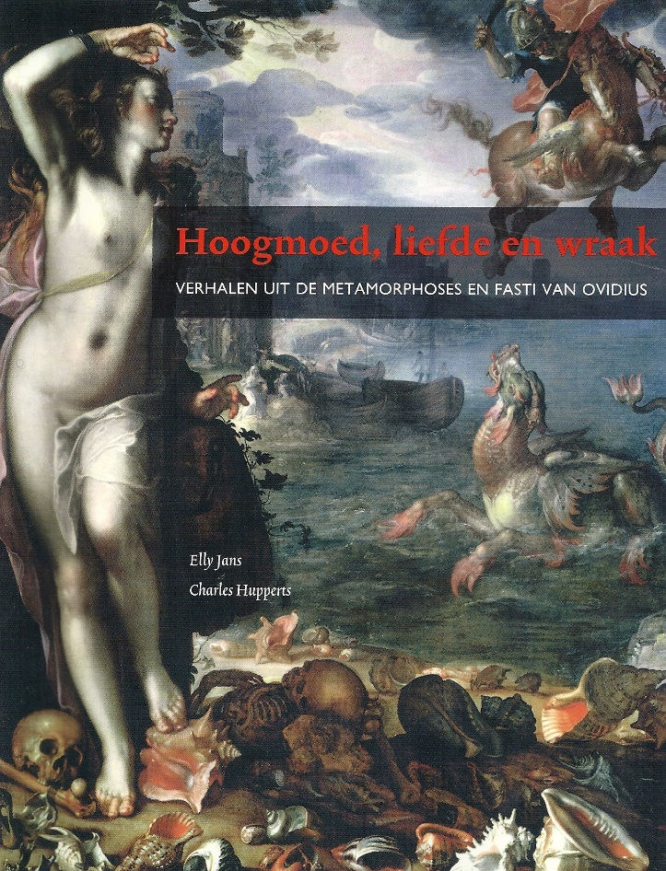
CE 2014
Ovidius
Metamorfosen - Fasti
Phaëthon M
Narcissus M
Perseus M
Apollo & Hyacinthus M
Atalanta & Hippomenes M
Venus & Adonis M
Circe, Canens & Picus M
Callisto F
Proserpina F

Slide 4
Met dank aan:
de schoolleiding voor de ruimte in de kalender, de versnaperingen voor in de pauze en de morele steun
Nilo van Kralingen voor het ontwerpen van de poster
Berry Meijler voor het drukken van de posters
mevrouw Kalb voor de steun op de achtergrond
iedereen die twee maanden lang gevraagd heeft of dat nou echt moest, een marathon

Slide 5
Ja,
die moet echt, ja ……..

Slide 6
Fietsen hoeven niet per se buiten te staan: ik heb zelf een sleutel van het hek, dus je kunt er gewoon uit STRAKS (en je fiets ook), ook al dreigt Roel dat hij alles afsluit! Geen paniek dus….

Slide 7
Aan deze Latijnmarathon is zorgvuldig en hard gewerkt. Er is super veel tijd in gestoken (twee maanden, als je hebt zitten opletten daarnet). Hij is gemaakt voor jullie en jullie goede examenresultaten op 23 mei aanstaande. Jullie docenten Latijn van de laatste jaren zouden jullie dan ook vriendelijk willen vragen je coöperatief dan wel (quasi-) belangstellend op te stellen. Doe je best zo goed mogelijk te volgen en doe een poging de vragen foutloos te beantwoorden!
Vobis omnibus gratias maximas agimus!

Slide 8
Dit prachtige Eia is akoestisch geweldig:
jullie horen mij redelijk perfect, en ik hoor ook echt alles
wat jullie individueel fluisterend met elkaar bespreken. Alles! Relaties, uit of aan, ziektes (van jezelf of van anderen), roddels, (pseudo-)smeuïge verhaaltjes, dirty jokes, achterlijke liedjes, gefluit, gejoel, of je nieuwe kleren aan hebt of ouwe, alles! Dat stoort waarschijnlijk mijn concentratie. Even niet doen dus..

Slide 9
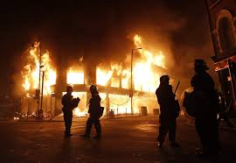
Ook hieraan hebben we geen behoefte:

Slide 10
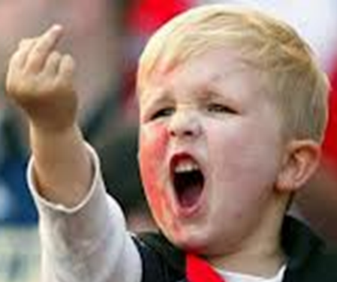

Slide 11
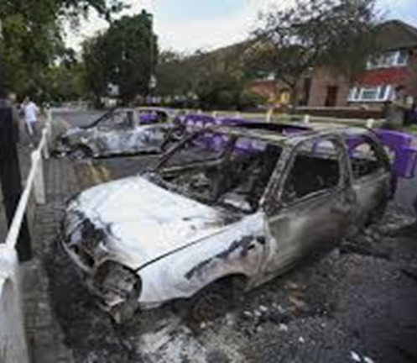

Slide 13
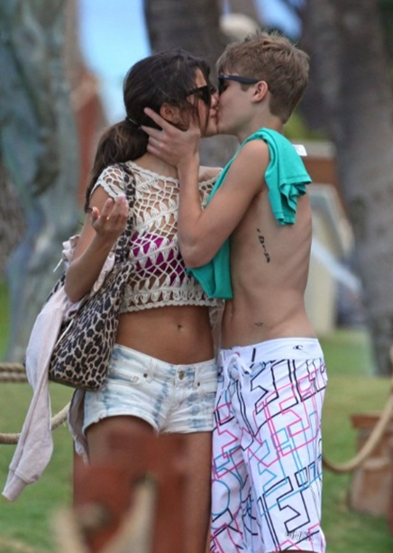

Slide 14
hieraan al helemaal niet

Slide 15
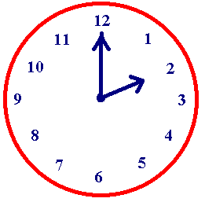
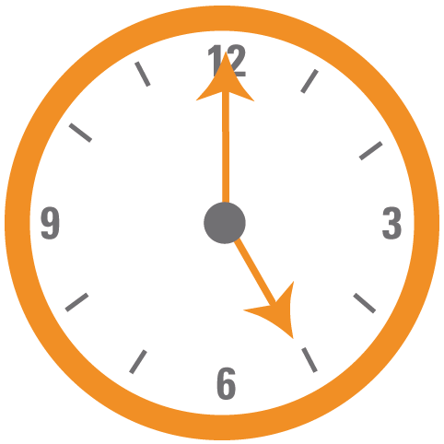
Tijdschema vandaag
Begin 14:00
Kleine pauze 15:15-15:30
Einde 17:00

Slide 16
In de pauze kun je snel een drankje en een koek halen in de keuken hier beneden. Gratis!! Ga dan ook even naar het toilet of ….GRRRRR …. rook even buiten, maar …..
zorg dat je binnen een kwartier weer terug bent.

Slide 17
Om 18:00 uur is er voor 14 personen gereserveerd bij Portobello. Zorg dat je daar op tijd bent,
Emily
Astrid (gewoon)
Astrid (010)
Maud
Maurice
Max
Tom
Ted
Jaimy
Simon
Tico
Romano
Marco
Amber
Als er nog anderen mee willen, zijn ze welkom, mits er voldoende plaats is. Kosten zijn voor jezelf. Ga uit van maximaal € 15. Mevrouw Kalb en ik mogen ook mee…

Slide 18
Leeswijzer Latijn
Witte tekst  doorlopende tekst van Ovidius/subvertellers
Gele tekst  directe rede / citaten
Groen/witte tekst  vragen: kies het beste antwoord
…  tekst gaat door op volgende dia
===========
Blauwe tekst  werkvertaling van die passage
===========
roze tekst  vertaling van die passage zonder vers indeling (achter
elkaar door)

Slide 19
---------------------
Noteer steeds het beste antwoord op de vragen op je papier door de juiste letter achter het juiste nummer over te nemen. Aan het eind van de marathon krijg je de antwoorden en kun je meteen zien hoe goed je voorbereid was/bent. Baseer steeds je antwoorden op de vlak daarvoor geprojecteerde teksten / afbeeldingen die natuurlijk niet nogmaals getoond worden! Je weet van tevoren dus niet of je een vraag krijgt bij een tekst of afbeelding. Train je geheugen, beste mensen! Aan het eind krijg je een testimonium.

Slide 20
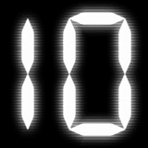
PROEFVRAAG (antwoord niet op de kaart noteren!) ------
In welke kleur stonden citaten ook al weer aangegeven?
A ik ben kleurenblind dus het maakt mij niet uit
B in geel
C in blauwachtig roze, maar witachtig paars kan ook. Tja, LSD…
D feestje gehad gisterenavond…. Vergeten!

Slide 21
je ziet rechtsboven bij elke vraag een timer. Die loopt van 10 terug naar 0…

Slide 22
Het goede antwoord is ------
In welke kleur stonden citaten ook al weer aangegeven?
B in geel
Aantekeningen maken is NIET nodig, de hele PowerPoint komt op de site. Superlatijn.nl …..

Slide 23
Start!

Slide 24
Publius Ovidius Naso jaartallen
43 voor Chr. : geboren in Sulmo
8 na Chr. : verbannen naar Tomi
17/18 na Chr.: overleden in Tomi

Slide 25
Publius Ovidius Naso werken
Amores – Ars Amatoria – Remedia Amoris – Heroides
Metamorphoses – Fasti
Tristia – Epistulae ex Ponto – Medea (tragedie)

Slide 26
VRAAG 1 ------
Waarom de indeling van Ovidius’ werken in drie regels?
A dat is extra duidelijk: een soort van trikolon voor je ogen
B het waren er vier, lijpo, geen drie
C toeval, dus geen fatum
D elke regel staat voor een periode in zijn leven

Slide 27
Publius Ovidius Naso werken (o.a.): Metamorphoses & Fasti
Metamorphoses vallen uiteen in verhalen over
het ontstaan kosmos, de tijdperken, de zondvloed
de goden
helden, stervelingen annex goden (Orpheuscyclus)
historische achtergrond (Aeneas, Trojecyclus)
Fasti: aetiologisch – 6 maanden/boeken bewaard – eerst voor Augustus, later voor Germanicus

Slide 28
VRAAG 2 ------
Waarom waren de Fasti uiteindelijk aan Germanicus opgedragen?
A omdat die een agenda nodig had voor zijn drukke werk
B Tiberius was helaas overleden en op hem stelde hij zijn hoop
C Augustus was dood, en hij hoopte op clementie van Tiberius
D Germanicus hield wel van een goed boek

Slide 29
Publius Ovidius Naso taaleigen
verkorte perfectumvormen: mutastis – dixere – iurasse – amarunt – implerat
dichterlijk meervoud: vultus – terga – currus – coeptis – pectora
patronymicum: Atlantiades – Saturnia – Inachides – Schoeneia – Abantiades
minder voorzetsels – compacte zinsbouw: in caelo – ex latebris – in hac arce
Griekse uitgangen van woorden: Andromedan – Tethyn
bijvoeglijke naamwoorden i.p.v. bijvoeglijke bepalingen: Cephea arva
accusativus van betrekking: quam bracchia religatam

Slide 30
VRAAG 3 ------
Wie wordt er bedoeld met “Saturnia” (taaleigen Ovidius)?
A Saturnus dus
B de zoon van Saturnus, oftewel Jupiter
C de planeet, die met die ringen
D Juno natuurlijk

Slide 31
Publius Ovidius Naso metriek 1
dactylische hexameter (Metamorphoses): 5 x ͞ UU of ͞͞ ͞͞ en ͞͞͞ X
eerst op zoek naar eventuele elisie
dan achteraan beginnen met ͞ x
voorlaatste voet is vrijwel altijd ͞ U U
daarna naar de eerste voet; per voet is de eerste lettergreep altijd ͞
heb je nog 2 of 3 voeten over: tel de lettergrepen
vergeet niet de voeten te nummeren: het zijn er altijd 6
denk aan de handige regeltjes: klinker voor klinker >> kort; tweeklank >> lang; twee of meer medeklinkers na een klinker >> vrijwel altijd lang (h ≠ medeklinker; x = c+s; qu = 1 medeklinker (soms ook gu))

Slide 32
Publius Ovidius Naso metriek 2
elegisch distichon (o.a. Fasti): afwisselend de standaard dactylische hexameter en 2 x 2½ dactylus in de pentameter
in de hexameter (langere, eerste vers) blijft alles zoals in de dactylische hexameter
in de pentameter (kortere, tweede vers) zit het iets anders:
laatste voet is één lettergreep en anceps ( ͞ of U, dus X )
voorlaatste voet is altijd ͞ U U
in de eerste helft van een pentameter mag een dactylus ( ͞͞ UU ) vervangen worden door een spondee ( ͞ ͞ ), in de tweede helft niet
vergeet niet de voeten te nummeren: het zijn er altijd 5 (!)

Slide 33
Publius Ovidius Naso vergelijkingen 1
Belangrijke terminologie (met vaak voorkomende Latijnse indicatoren):
het afgebeelde / object (sic, ita, tam): wat de verteller als het ware wil “schilderen”, “visualiseren”, bijvoorbeeld de zonnewagen of Narcissus’ borstkas als hij er op slaat
het beeld (sicut): het schilderij, de visueel werkende beschrijving van het object / afgebeelde, bijvoorbeeld een schip waarvan de stuurman weg is of de appel die op sommige plekken rood is en op sommige plekken wit
het punt van overeenkomst / tertium comparationis: wat hebben afgebeelde en beeld gemeen? De oncontroleerbaarheid van de zonnewagen, de kleur van Narcissus’ borstkas

Slide 34
Publius Ovidius Naso vergelijkingen 2
Vergelijkingen bij Ovidius geanalyseerd. O = object B = beeld TC = punt van overeenkomst
1. O : de instabiele zonnewagen
B : te licht geladen schip
TC : onvaste ligging, oncontroleerbaar bewegen
2. O : Phaëthon raakt de macht kwijt
B : stuurman laat zijn roer los
TC : het kwijtraken van de controle
3. O : Narcissus’ borstkas
B : rijpende appels
TC : het naast elkaar bestaan van de kleuren rood en wit

Slide 35
Publius Ovidius Naso vergelijkingen 3
4. O : Narcissus die verstart bij zijn spiegelbeeld in het water
B : beeld van Parisch marmer
TC : de onbeweeglijkheid
5. O : Narcissus
B : was / ochtenddauw
TC : het “wegsmelten” van Narcissus
6. O : het zeemonster
B : schip met verstevigde boeg
TC : kracht en vaart van de beweging

Slide 36
Publius Ovidius Naso vergelijkingen 4
7. O : Perseus
B : vogel van Jupiter/adelaar
TC : de manier van buiten gevecht stellen: klauwen in de nek
8. O : het zeemonster
B : een everzwijn
TC : zich in paniek omdraaien, veroorzaakt door de jager(s)
9. O : afstand monster - strand
B : afstand die geslingerde Balearenkogel aflegt
TC : een idee geven van de afstand die het monster nog “moet”

Slide 37
Publius Ovidius Naso vergelijkingen 5
10. O : hoofd van de stervende Hyacinthus
B : geknakte bloemetjes, bovenaan de steeltjes
TC : het ontbreken van de normale ondersteunende kracht van de nek
11. O : bloed van Adonis komt omhoog
B : op bubbelende luchtbel
TC : manier van omhoog komen

Slide 38
Publius Ovidius Naso verteltempo 1
Belangrijke terminologie:
verteltempo: de verhouding tussen verteltijd en vertelde tijd
verteltijd: de tijd die een verteller nodig heeft om zijn verhaal te vertellen
vertelde tijd: de werkelijke tijdsduur van de gebeurtenissen in het verhaal
vertraging: de verteltijd is groter dan de vertelde tijd
versnelling: de verteltijd is kleiner dan de vertelde tijd (er wordt veel tijd “overgeslagen”)
directe rede: de woorden van een personage worden letterlijk weergegeven
indirecte rede: de woorden van een personage worden niet letterlijk weergegeven

Slide 39
Publius Ovidius Naso verteltempo 2
Bij het vertellen van verhalen door Ovidius gaat het vaak als volgt:
Het verteltempo is in het algemeen vrij hoog: het verhaal wordt nooit saai.
De “outlines” van zijn verhaal zet Ovidius zo neer. Onbelangrijke details, voorbereidingen, ontwikkelingen worden overgeslagen (interea, iam) of kort even genoemd (vaak via het PLUSQUAMPERFECTUM), waardoor het verteltempo enorm hoog is
in elk verhaal is er op cruciale punten sprake van directe rede / scène waardoor het tempo zakt. In de directe rede geldt: verteltijd ≈ vertelde tijd. We hebben dus vertraging.
na de soms lange speech / monoloog / directe rede schiet het verhaal vaak weer in een hoger tempo doordat de gebeurtenissen elkaar sneller op lijken te volgen en verteltijd weer kleiner wordt dan de vertelde tijd

Slide 40
Metamorphoses

Slide 41
prooemium

Slide 42
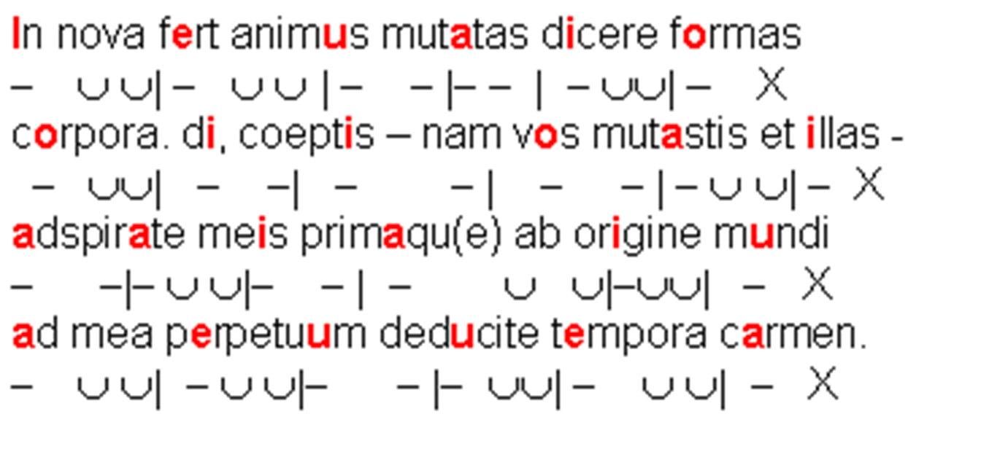
Jullie zetten de scandeertekens boven de tekst, hè, niet eronder!

Slide 43
VRAAG 4 ------
Waarom een prooemium?
A dat is goed: nog meer Latijn
B omdat Ovidius zich daarmee in de epische traditie plaatst
C waarom niet? Ovidius hield wel van een grap
D omdat Ovidius liever een Grieks woord voor praefatio had

Slide 44
In nova fert animus mutatas dicere formas
corpora; di, coeptis (nam vos mutastis et illa) aspirate meis primaque ab origine mundi ad mea perpetuum deducite tempora carmen.
===========
Mijn geest brengt mij er toe te spreken over gestaltes, veranderd in nieuwe lichamen; goden,
mijn pogingen (want ook die hebt gij veranderd) moeten jullie
inspireren en jullie moeten vanaf het eerste ontstaan van de wereld
mijn lied/gedicht zonder onderbreking leiden tot mijn eigen tijd.

Slide 45
VRAAG 5 ------
Hoe kondigt de schrijver het thema aan van zijn werk?
A deducite tempora
B aspirate meis coeptis
C nova mutatas formas corpora
D hij kondigt het niet echt aan

Slide 46
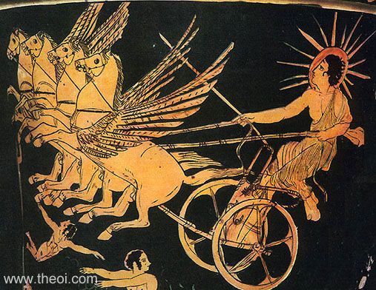
Phaëthon

Slide 47
Inde loco medius rerum novitate paventem
Sol oculis iuvenem, quibus aspicit omnia, vidit
‘Quae’ que ‘viae tibi causa? Quid hac’ ait ‘arce petisti,
progenies, Phaethon, haud infitianda parenti?’
Ja joh, wat kom jij eigenlijk doen, hierzo?
===========
Vervolgens zag de Zon, wat plaats betreft in het midden, de jongeman,
door het nieuwe van de situatie angstig/bedeesd, met zijn ogen waarmee hij alles ziet
en hij sprak: "Welke reden heb jij voor je tocht? Wat zocht jij op deze burcht,
zoon, Phaëthon, die volstrekt niet door je vader verloochend kan/mag/moet worden? "

Slide 48
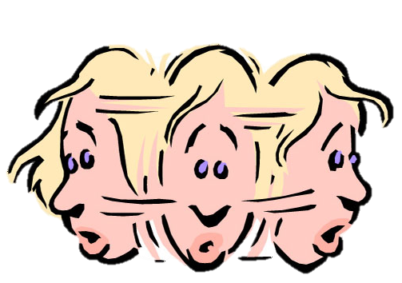
Ille refert: ‘O lux immensi publica mundi,
Phoebe pater, si das usum mihi nominis huius,
nec falsa Clymene culpam sub imagine celat,
pignora da generis, per quae tua vera propago
credar, et hunc animis errorem detrahe nostris.’
?
?
?
?
?
?
hee pap, ben jij eigenlijk mijn papa wel? Ik bedoel dus mijn biologische vader, hè!
=======
Die antwoordt: "O openbaar licht van de onmetelijke wereld, vader Phoebus, als jij mij het gebruik van deze naam geeft/toestaat, en (als) Clymene haar schuld niet onder een vals voorwendsel verbergt, geef mij de bewijzen van mijn afkomst, opdat ik daardoor als jouw ware nakomeling geloofd word, en neem deze onzekerheid weg van mijn hart. "

Slide 49
VRAAG 6 ------
Wat bedoelt de spreker met “de schuld van Clymene”?
A dat Clymene gewoon altijd aan alles schuldig is
B dat Clymene gelogen had over de vader van Phaëthon
C dat Clymene niet de moeder zou zijn van Phaëthon
D dat het Clymene’s schuld is dat Phaëthon opheldering eist

Slide 50
VRAAG 7 ------
En wat bedoelt hij met “hunc (…) errorem”?
A hij hoopt dat de Zon zijn vader is, maar weet dat nog niet zeker
B het barst bij Ovidius van de errores, net als bij Augustus
C hij was verdwaald in het paleis van de Zon
D hij wil graag een cadeau dus noemt hij de Zon zijn vader

Slide 51
Dixerat, at genitor circum caput omne micantes
deposuit radios propiusque accedere iussit
amplexuque dato ‘Nec tu meus esse negari
dignus es, et Clymene veros’ ait ‘edidit ortus, …
ach, wat ben je toch een schatje. Ja, ja, ik ben je pappie! Nou goed?
===========
Hij had gesproken, maar zijn vader legde de stralen, die om zijn hele hoofd heen
schitterden, neer en vroeg hem dichterbij te komen
en na hem een omhelzing te hebben gegeven, zei hij: "Niet verdien jij het als mijn zoon
te worden ontkend, en Clymene heeft de waarheid verteld over jouw afkomst,…

Slide 52
VRAAG 8 ------
Waarom legt Sol zijn stralen af voor hij Phaëthon omhelst?
A die maken lawaai en dan hoort hij Phaëthon niet
B anders ziet hij door die stralen zijn eigen zoon niet eens
C anders verbrandt het manneke levend
D dat is netter, en getuigt van een goede opvoeding

Slide 53
VRAAG 9 ------
Welk stijlmiddel zien we in het eerste stukje antwoord van Sol?
A een chiasme: Clymene – onzekerheid – onzekerheid – Clymene
B een litotes: je verdient niet te worden ontkend
C antwoorden A en B zijn allebei goed
D antwoord A is goed, want B slaat echt helemaal nergens op

Slide 54
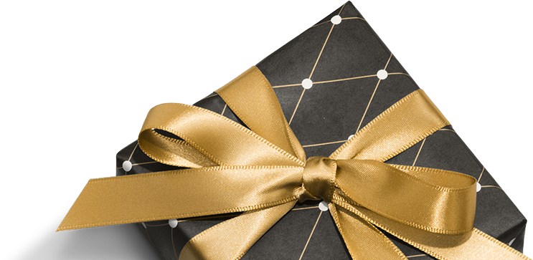
quoque minus dubites, quodvis pete munus, ut illud
me tribuente feras. Promissi testis adesto
dis iuranda palus, oculis incognita nostris.’
Vix bene desierat; currus rogat ille paternos
inque diem alipedum ius et moderamen equorum.
Maakt niet uit wat je vraagt, liefje…
===========
en opdat je daardoor des te minder twijfelt, vraag een geschenk, wat je ook maar wilt, opdat je dat, doordat ik dat geef, krijgt. Als getuige van mijn belofte moet aanwezig zijn het moeras, waarbij door de goden moet worden gezworen, onbekend aan mijn ogen." Goed en wel was hij klaar met praten; hij vraagt om de wagen van zijn vader en om, voor één dag, het recht om de snelvoetige paarden te besturen.

Slide 55
VRAAG 10 ------
Welk moeras wordt bedoeld?
A logisch, de Styx
B het moeras waarbij de mensen moesten zweren
C het was niet echt een moeras, maar een vijvertje met vissen
D hij bedoelt het moeras waarin je wegzonk als je loog

Slide 56
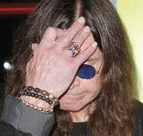
Paenituit iurasse patrem, qui terque quaterque
concutiens inlustre caput ‘Temeraria’ dixit
‘vox mea facta tua est. Utinam promissa liceret
non dare; confiteor, solum hoc tibi, nate, negarem.
Stom! Stom! Stom!
===========
Spijt dat hij gezworen had, had de vader, die, terwijl hij driemaal en viermaal
zijn stralende hoofd schudde, sprak: "Onbezonnen
is mijn uitspraak geworden door de jouwe. Och was het maar mogelijk beloftes
niet te geven; ik geef het toe, alleen dit zou ik jou, zoon, weigeren.

Slide 57
Dissuadere licet. Non est tua tuta voluntas;
magna petis, Phaethon, et quae nec viribus istis
munera conveniant nec tam puerilibus annis.
Sors tua mortalis; non est mortale, quod optas.
Ben ik niet een maatje te groot, little prick?
Shit!!!
Nou, ik dacht het niet. Geloof ik. Ehm. Meneer Beer…
===========
Het je te ontraden is mogelijk. Niet is jouw wens veilig;
jij vraagt, Phaëthon, een groot geschenk, en een dat noch past bij die (zwakke) krachten
noch bij je zo jeugdige jaren/bij je zo jeugdige leeftijd.
Jouw lot is sterfelijk; niet is passend voor een sterveling, wat jij wenst.

Slide 58
VRAAG 11 ------
Aan welke antieke fout maakt Phaëthon zich volgens Sol schuldig?
A hij dacht dat hij tot alles in staat was: hybris is dat
B hij wilde net als Orpheus iets onmogelijks: Euridike
C hij wilde een cadeau hebben, maar was nog niet jarig
D aan welke fout niet: non omnia correcta fecit

Slide 59
Plus etiam quam quod superis contingere fas sit,
nescius adfectas; placeat sibi quisque licebit,
non tamen ignifero quisquam consistere in axe
me valet excepto.
Sol?
zonnewagen?
===========
Zelfs meer dan wat geoorloofd is aan de hemelgoden ten deel te vallen, probeer jij, onwetend, te verkrijgen; hoezeer ook ieder met zichzelf ingenomen is, toch is niemand in staat te gaan staan op mijn vurige wagen behalve ik.

Slide 60
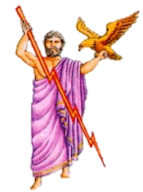
Vasti quoque rector Olympi,
qui fera terribili iaculatur fulmina dextra,
non agit hos currus; et quid Iove maius habemus?’
Jupiter, de grote versierder en bliksemsmijter
===========
Ook de bestuurder van de uitgestrekte Olympus,
die woeste bliksems slingert met zijn geduchte rechterhand,
bestuurt deze wagen niet; en wat beschouwen wij als groter/machtiger dan Jupiter?”

Slide 61
VRAAG 12 ------
Met welk symbool behalve de bliksem wordt Jupiter vaak afgebeeld?
A met zijn vrouw Juno
B met een adelaar
C met een comfortabele leunstoel
D met zijn toverstokje

Slide 62
VRAAG 13 ------
Welk type argumentatie gebruikt Sol om Phaëthon angst aan te jagen?
A a fortiori: joh, zelfs Jupiter houdt die wagen niet in bedwang
B casino: dat ga jij niet redden, mannetje. Wedden?
C vaderlijke berusting: sja, doe dan maar, mien jong. Ik steun je.
D belediging: jij bent een slappe hap

Slide 63
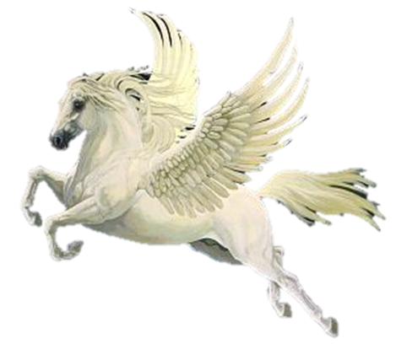
Interea volucres Pyrois et Eous et Aethon,
Solis equi, quartusque Phlegon hinnitibus auras
flammiferis implent pedibusque repagula pulsant.
===========
Ondertussen vullen de gevleugelde Pyrois en Eous en Aethon,
de paarden van de Zon, en als vierde Phlegon met hun vuursnuivende gehinnik
de lucht en met hun voeten trappen ze tegen de sluitbomen.

Slide 64
VRAAG 14 ------
“Ondertussen” trappelen de paarden? Tijdens wat dan?
A het snuiven en hinniken
B de pizza
C het bezoek van Phaëthon aan Sol
D de pogingen van Sol om zijn zoon te weerhouden van iets doms

Slide 65
Quae postquam Tethys, fatorum ignara nepotis,
reppulit, et facta est immensi copia caeli,
corripuere viam pedibusque per aera motis
obstantes scindunt nebulas pennisque levati
praetereunt ortos isdem de partibus Euros.
===========
Nadat Tethys, onwetend van het lot van haar kleinzoon, die weg geduwd had, en de toegang tot de onmetelijke hemel opengesteld was, stormden zij vooruit en door hun voeten in de lucht te bewegen scheuren ze de in de weg liggende nevels open en terwijl ze zich op hun vleugels verheffen halen ze de aan diezelfde kant opkomende oostenwinden in.

Slide 66
VRAAG 15 ------
Als Tethys de oma was van Phaëthon, van wie was zij dan de moeder?
A Sol, ook wel Helios genoemd
B Merops
C Clymene
D Gerard Joling

Slide 67
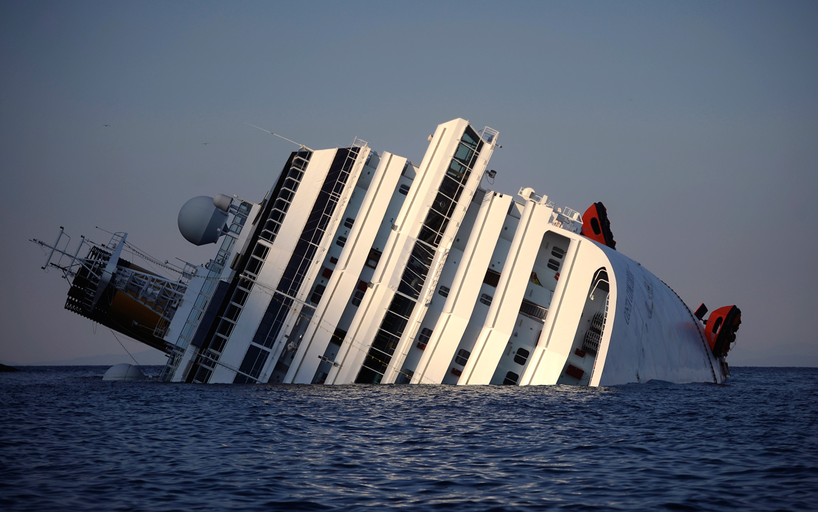
Sed leve pondus erat nec quod cognoscere possent
Solis equi, solitaque iugum gravitate carebat;
utque labant curvae iusto sine pondere naves
perque mare instabiles nimia levitate feruntur, …
Foutje van de kapitein?
===========
Maar het gewicht was (te) licht en niet zodanig dat ze het konden herkennen,
de paarden van de Zon, en het span miste de/het gebruikelijke zwaarte/gewicht;
en zoals gekromde schepen zonder voldoende lading onvast liggen
en door hun te grote lichtheid instabiel/wankel over de zee voortsnellen,

Slide 68
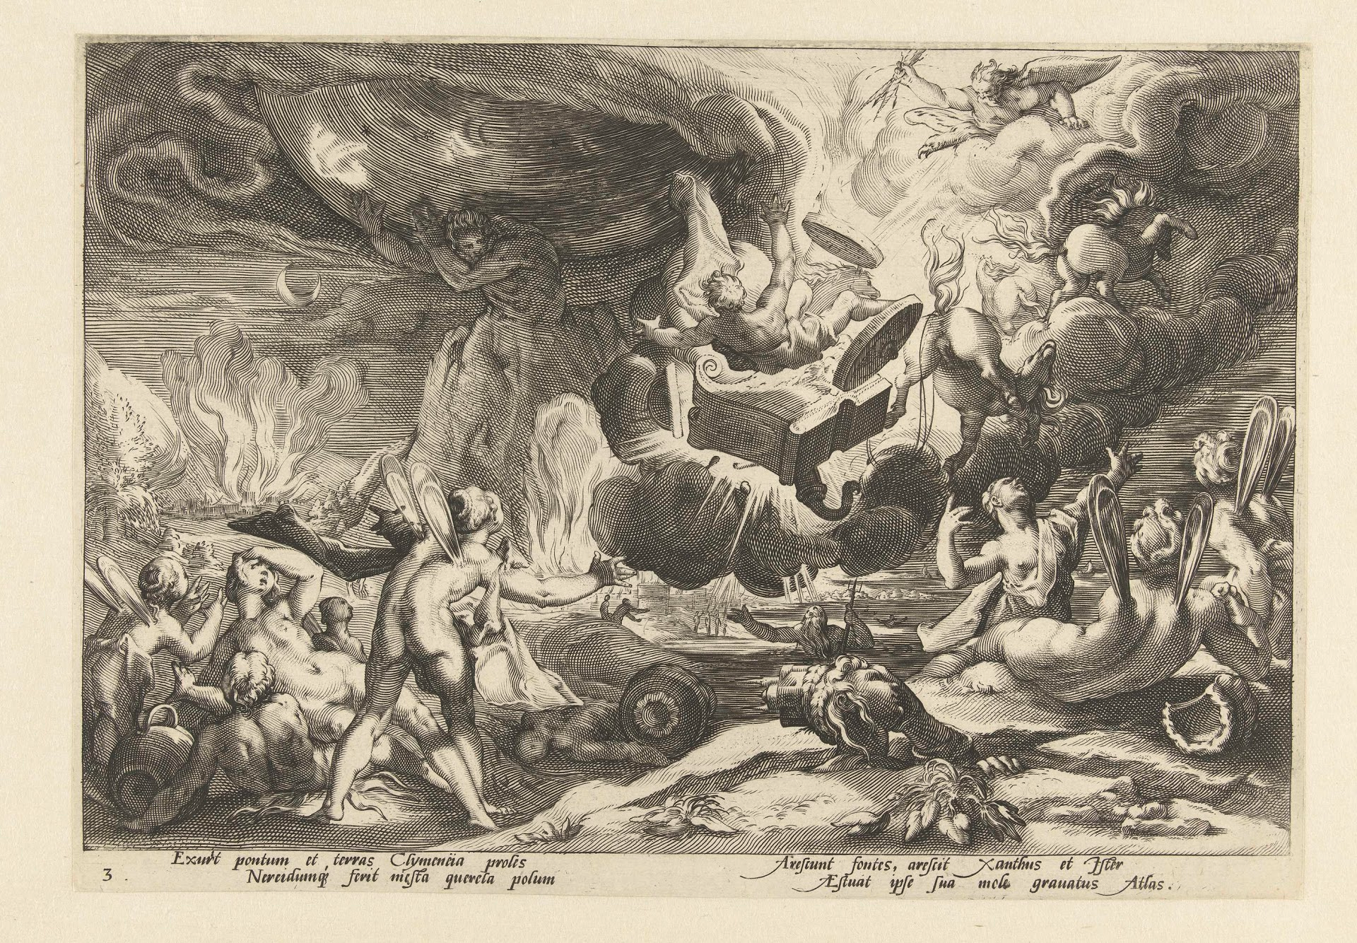
… sic onere adsueto vacuus dat in aera saltus
succutiturque alte similisque est currus inani.
Quod simulac sensere, ruunt tritumque relinquunt
quadriiugi spatium nec quo prius ordine currunt.
Ipse pavet nec qua commissas flectat habenas
nec scit qua sit iter, nec, si sciat, imperet illis.
hotseknots…
===========
… zo maakt de wagen, zonder zijn gebruikelijke gewicht, sprongen in de lucht en hij springt hoog op en hij lijkt op een lege (wagen). Zodra het vierspan dat gemerkt had, stormde het voort en verliet het de platgetreden weg en het rende niet in de regelmaat waarin het eerder rende. Zelf vreest hij en, waarheen hij de hem toevertrouwde teugels moet wenden, weet hij niet en ook niet waarlangs de weg is en, als hij het zou weten, hoe hen zijn wil op te leggen.

Slide 69
VRAAG 16 ------
Wat maakt Ovidius met de vergelijking duidelijk/zichtbaar?
A dat Phaëthon nu liever op een boot had gezeten
B dat een schip door Phaëthon bestuurd zou moeten worden
C dat de zonnewagen net als een te licht schip onbestuurbaar is
D dat Phaëthon maar iets te kort kwam qua kracht

Slide 70
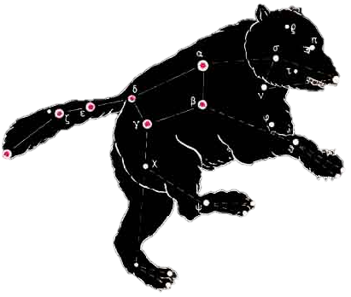
Tum primum radiis gelidi caluere Triones
et vetito frustra temptarunt aequore tingi,
quaeque polo posita est glaciali proxima Serpens,
frigore pigra prius nec formidabilis ulli,
incaluit sumpsitque novas fervoribus iras;
Ik ben de Grote Beer! Het sterrenbeeld, niet die uit het sprookjesbos, ook niet uit het Canadese bos, die van die jager….
===========
Toen voor het eerst werden de ijskoude sterren (van de Grote Beer) warm door de stralen en ze poogden tevergeefs nat gemaakt te worden in de hen ontzegde zeevlakte, en de Draak die heel dichtbij de ijzige pool geplaatst is, voorheen traag door de kou en niet voor iemand vreeswekkend, werd warm en nam door de gloed ongekende woede aan;

Slide 71
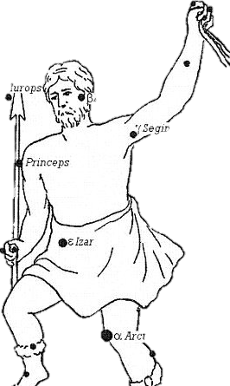
Dan ben ik dus een Ossendrijver! Gossie!
Drijf ik nou ossen? Jemig de pemig!
te quoque turbatum memorant fugisse, Boote,
quamvis tardus eras et te tua plaustra tenebant.
Ut vero summo despexit ab aethere terras
infelix Phaethon penitus penitusque patentes,
===========
ze memoreren dat ook jij, Bootes/Ossendrijver, in verwarring gevlucht bent,
hoewel jij traag was en jouw wagen jou tegenhield.
Zodra echter de ongelukkige Phaëthon vanuit de top van de hemel
omlaag zag hoe de landen zich dieper en dieper uitstrekten,

Slide 72
VRAAG 17 ------
Ovidius toont zich door het noemen van de sterrenbeelden een …?
A poeta doctus
B astronoom
C encyclopedie
D irritant eikeltje

Slide 73
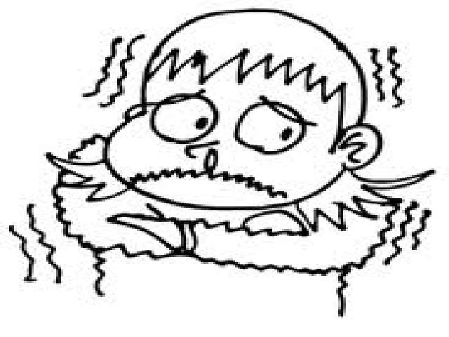
Holy
palluit et subito genua intremuere timore
suntque oculis tenebrae per tantum lumen obortae,
et iam mallet equos numquam tetigisse paternos,
iam cognosse genus piget et valuisse rogando,
shit
zeg!
===========
werd hij bleek en plotseling begonnen zijn knieën te shaken door de angst
en duisternis kwam voor zijn ogen op bij/ondanks het zo grote licht,
en reeds zou hij liever willen dat hij de paarden van zijn vader nooit had aangeraakt, reeds
betreurt hij dat hij zijn afkomst te weten gekomen is en door vragen zijn zin gekregen heeft,

Slide 74
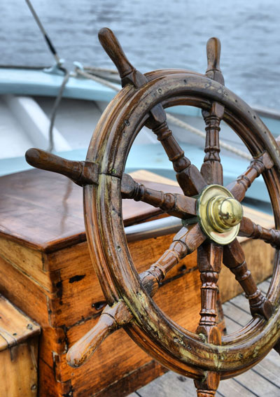
iam Meropis dici cupiens ita fertur, ut acta
praecipiti pinus Borea, cui victa remisit
frena suus rector, quam dis votisque reliquit.
Quid faciat? Multum caeli post terga relictum,
ante oculos plus est.
En waar is de stuurman gebleven?
===========
reeds verlangend zoon van Merops genoemd te worden wordt hij zo meegevoerd, als een schip, voortgedreven door de gevaarlijke noordenwind, waaraan zijn eigen stuurman zijn machteloze roer gelaten heeft, dat hij aan zijn lot overgelaten heeft. Wat moet hij doen? Veel hemel is achter zijn rug gelaten, voor zijn ogen is er meer.

Slide 75
VRAAG 18 ------
Waarom wilde Phaëthon zoon van Merops genoemd worden?
A omdat hij dat ook was!
B die vond hij aardiger dan de Zon
C Merops was de broer van Rolmops, dus dat was zijn oom
D omdat hij spijt had van zijn stomme actie

Slide 76
Animo metitur utrumque
et modo, quos illi fatum contingere non est,
prospicit occasus, interdum respicit ortus,
quidque agat, ignarus stupet et nec frena remittit
nec retinere valet nec nomina novit equorum.
Lijfspreuk van Phaëthon?
===========
In zijn geest schat hij (elk van) beide en nu eens ziet hij voor zich het Westen, dat hem niet voorbeschikt is te bereiken, dan weer kijkt hij om naar het Oosten, en, niet wetend wat hij moet doen, is hij verstijfd en noch laat hij de teugels vieren noch is hij in staat ze aan te trekken en ook weet hij de namen van de paarden niet.

Slide 77
VRAAG 19 ------
Phaëthon kende de naam van zijn paarden niet. Jij wel?
A ehm, Eous, Aethon, Phlegon en eh eh Pyrois, zoiets?
B nee, die ken ik eigenlijk ook niet
C sja, Pyrois, eentje met veel klinkers, Aethon en Etna
D Tuurlijk!

Slide 78
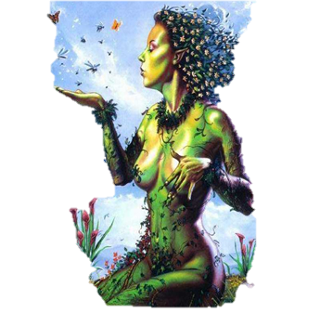
Alma tamen Tellus, ut erat circumdata ponto,
inter aquas pelagi contractosque undique fontes,
qui se condiderant in opacae viscera matris,
sustulit oppressos collo tenus arida vultus
Echt Moeder Aarde ….. heren!
===========
Toch hief de vruchtbare Aarde, omgeven als zij was door de zee,
te midden van de wateren der zee en de aan alle kanten opgedroogde/geslonken bronnen,
die zich in de schoot van hun donkere moeder verborgen hadden,
haar verschroeide gezicht smachtend van de dorst op tot aan haar nek

Slide 79
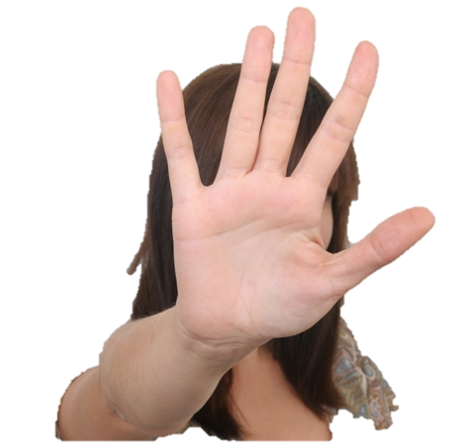
opposuitque manum fronti magnoque tremore
omnia concutiens paulum subsedit et infra,
quam solet esse, fuit fractaque ita voce locuta est:
===========
en ze plaatste haar hand voor haar gezicht en, terwijl ze met een grote/hevige beving
alles deed schudden, zakte ze een beetje en was ze lager
dan ze gewoon is te zijn/gewoonlijk is en met gebroken stem sprak zij aldus:

Slide 80
‘Si placet hoc meruique, quid, o, tua fulmina cessant,
summe deum? Liceat, periturae viribus ignis
igne perire tuo clademque auctore levare.
===========
"Als dit u behaagt en ik dit verdiend heb, waarom, o hoogste der goden, blijven dan uw
bliksems onbenut? Moge het mij, op het punt door krachten van vuur om te komen, gegeven
zijn door toedoen van uw vuur om te komen en mijn ondergang te verlichten.

Slide 81
Vix equidem fauces haec ipsa in verba resolvo’;
(presserat ora vapor) ‘tostos en adspice crines
inque oculis tantum, tantum super ora favillae.
Het doet zo’n pijn, al die gloeiende, godgloeiende **** as
===========
Met moeite evenwel open ik mijn keel voor juist deze woorden"
(hitte had haar mond dichtgedrukt) "kom, kijk naar mijn verbrande haren
en zoveel gloeiende as op/in mijn ogen, zoveel (gloeiende as) over mijn gezicht.

Slide 82
Hosne mihi fructus, hunc fertilitatis honorem
officiique refers, quod adunci vulnera aratri
rastrorumque fero totoque exerceor anno,
quod pecori frondes alimentaque mitia, fruges
humano generi, vobis quoque tura ministro?
===========
Gun jij mij dit loon, dit ereloon voor mijn vruchtbaarheid en mijn dienstbaarheid, omdat ik de wonden van de gekromde ploeg en van de houwelen verdraag en het hele jaar door bewerkt word, omdat ik voor het vee groenvoer en als zacht voedsel graan aan het menselijk geslacht verschaf, aan jullie ook wierook?

Slide 83
VRAAG 20 ------
Wie bedoelt moeder Aarde met “jullie”?
A Sol en Neptunus
B Jupiter en de andere goden
C de lezers van Ovidius’ werken
D die klerelijers die nu door Phaëthon benadeeld worden

Slide 84
Sed tamen exitium fac me meruisse: quid undae,
quid meruit frater? Cur illi tradita sorte
aequora decrescunt et ab aethere longius absunt?
Quod si nec fratris nec te mea gratia tangit,
at caeli miserere tui. Circumspice utrumque:
===========
Maar stel dat ik toch de ondergang verdiend heb: waarom hebben de golven,
waarom heeft uw broer het dan verdiend? Waarom, hoewel hem dat lot was toebedeeld,
worden de zeeën kleiner en zijn zij verder verwijderd van de hemel?
Maar als noch genegenheid voor uw broer noch die voor mij u raakt,
heb dan tenminste nog medelijden met uw hemel. Bekijk beide polen:

Slide 85
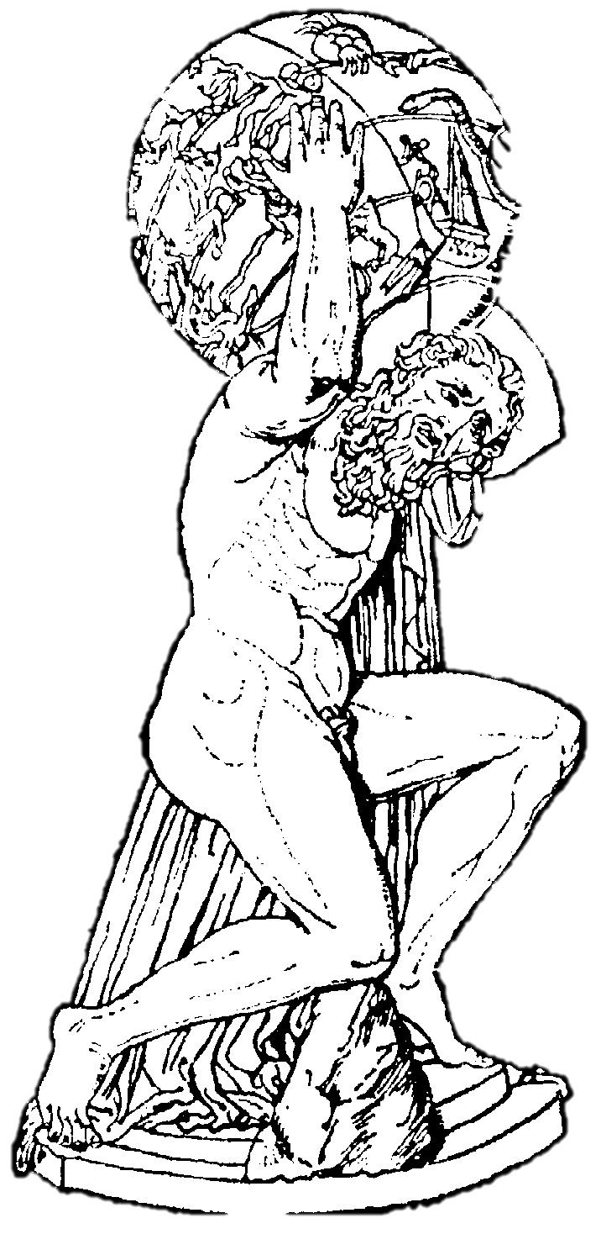
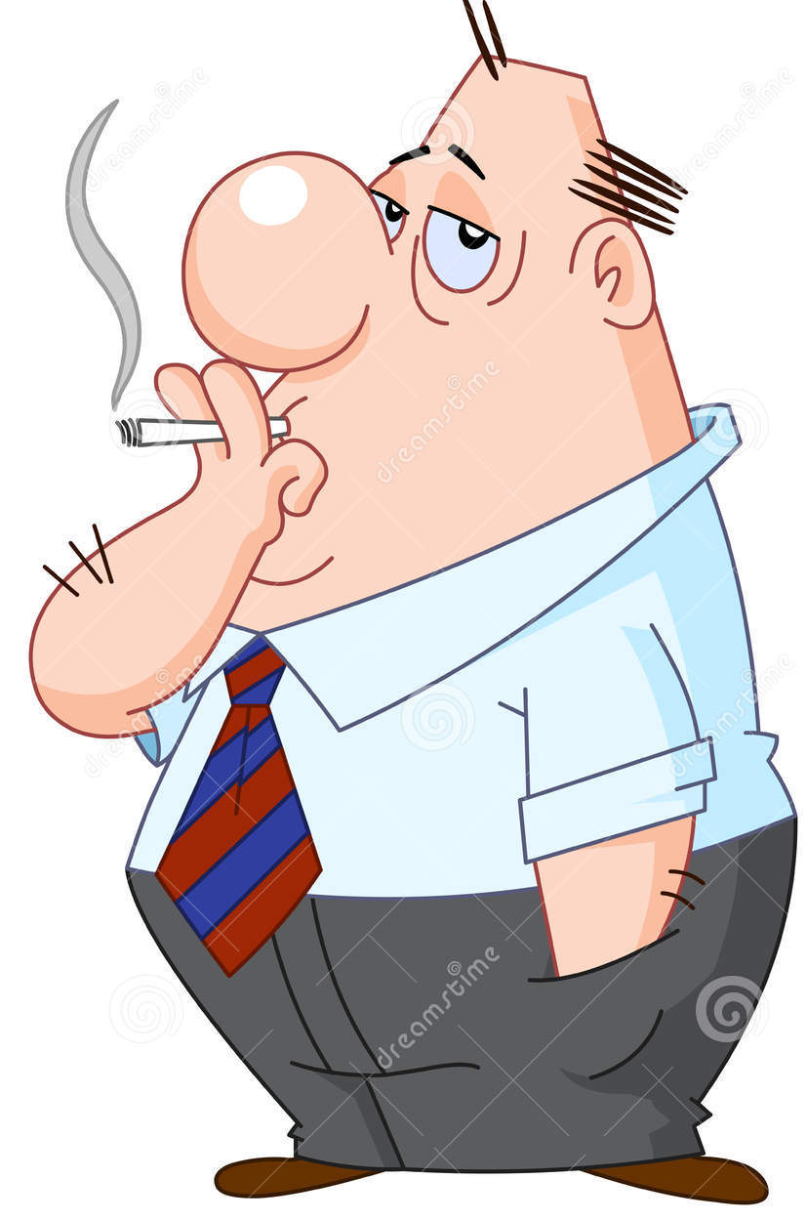
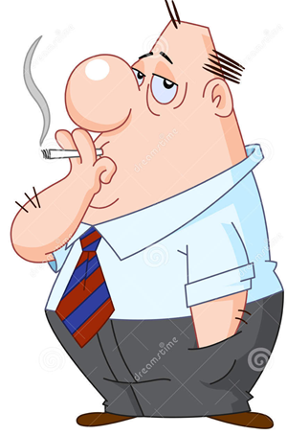
fumat uterque polus. Quos si vitiaverit ignis,
atria vestra ruent. Atlas en ipse laborat
vixque suis umeris candentem sustinet axem.
Shit man, wat is dat klereding zwaar! Pffttt.
Atlas
rokende polen??
===========
beide polen roken/walmen. Als het vuur die zal hebben vernietigd,
zullen jullie huizen instorten. Kijk, Atlas zelf zwoegt
en met moeite ondersteunt hij met zijn schouders het gloeiende hemelgewelf.

Slide 86
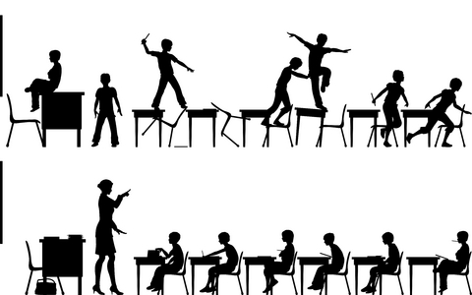
Si freta, si terrae pereunt, si regia caeli,
in Chaos antiquum confundimur. Eripe flammis,
si quid adhuc superest, et rerum consule summae!’
Chaos
Geen chaos?
===========
Als zeeën, als landen eraan gaan, als het paleis van de hemel eraan gaat,
worden wij in de oude Chaos gestort. Ontruk aan de vlammen,
als er nog iets/wat er ook nog maar over is, en zorg voor het heelal."

Slide 87
Dixerat haec Tellus (neque enim tolerare vaporem
ulterius potuit nec dicere plura) suumque
rettulit os in se propioraque Manibus antra.
===========
De Aarde had dit gezegd (want noch kon ze langer de hitte verdragen
noch kon ze meer zeggen) en haar eigen gezicht
verstopte ze in zichzelf, namelijk in grotten dichterbij de Onderwereld.

Slide 88
VRAAG 21 ------
Welke argumenten gebruikte moeder Aarde tegenover Jupiter?
A zo blijft er niets van het menselijke ras over
B ze argumenteert niet, ze zeurt
C Neptunus zou dit niet willen
D haar eigen verdiensten en dreiging voor de goden

Slide 89
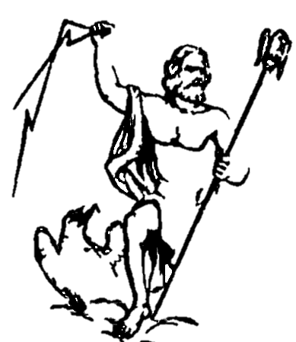
At pater omnipotens, superos testatus et ipsum,
qui dederat currus, nisi opem ferat, omnia fato
interitura gravi, summam petit arduus arcem,
unde solet nubes latis inducere terris,
unde movet tonitrus vibrataque fulmina iactat.
vage Jupiter. Jupiter? Altijd vaag…
===========
Maar de almachtige vader, terwijl hij de hemelgoden tot getuigen aanriep en hemzelf, die de wagen gegeven had, dat als hij geen hulp zou brengen, alles door een ernstig lot ten onder zou gaan, gaat verheven naar de top van de burcht, vanwaar hij gewoon is de wolken over de weidse landen te leggen, vanwaar hij de donder beweegt en de bliksems, na ze geslingerd te hebben, werpt.

Slide 90
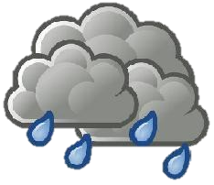
Sed neque, quas posset terris inducere, nubes
tunc habuit, nec, quos caelo demitteret, imbres;
intonat et dextra libratum fulmen ab aure
misit in aurigam pariterque animaque rotisque
expulit et saevis conpescuit ignibus ignes.
===========
Maar noch had hij toen wolken, die hij over de landen kon leggen
noch regenbuien, die hij uit de hemel naar beneden kon sturen;
hij dondert en vanaf zijn rechteroor zond hij een in balans gehouden bliksem
naar de wagenmenner en tegelijkertijd beroofde hij hem van het leven en slingerde hij
hem uit zijn wagen en bedwong met woest vuur het vuur.
Weeronline zegt: buiig met regen

Slide 91
VRAAG 22 ------
Waarom had Jupiter geen wolken meer om de boel te blussen?
A hij was verblind door de zon en zag ze dus niet
B die waren verdampt door de hitte
C kom op, het was in Ethiopië, daar zijn nooit wolken
D die waren ff gaan lunchen

Slide 92
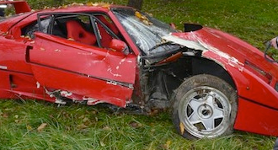
Consternantur equi et saltu in contraria facto
colla iugo eripiunt abruptaque lora relinquunt;
illic frena iacent, illic temone revulsus
axis, in hac radii fractarum parte rotarum
sparsaque sunt late laceri vestigia currus.
Welk wrak heb je liever?
===========
De paarden worden schichtig en na een sprong in tegengestelde richtingen te hebben gemaakt, rukken zij hun halzen uit het juk en laten de kapotgetrokken teugels achter; daar liggen de teugels, daar de van de disselboom losgerukte wagen, aan deze kant liggen de spaken van de gebroken wielen en wijd en zijd zijn de brokstukken van de verbrijzelde wagen verspreid.

Slide 93
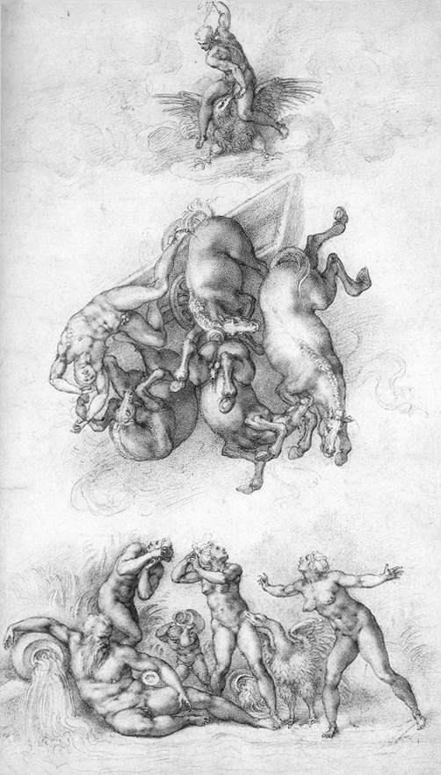
At Phaethon rutilos flamma populante capillos
volvitur in praeceps longoque per aera tractu
fertur, ut interdum de caelo stella sereno
etsi non cecidit, potuit cecidisse videri.
Wens doen!!!
===========
Maar Phaëthon wordt, terwijl vuur zijn rossige haren verteert,
hals over kop weggeslingerd en met een lange lichtstraal snelt hij door
de lucht, zoals soms uit de heldere hemel een ster,
hoewel hij niet valt, de indruk kan wekken gevallen te zijn.

Slide 94
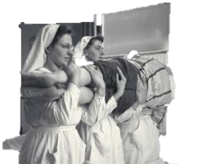
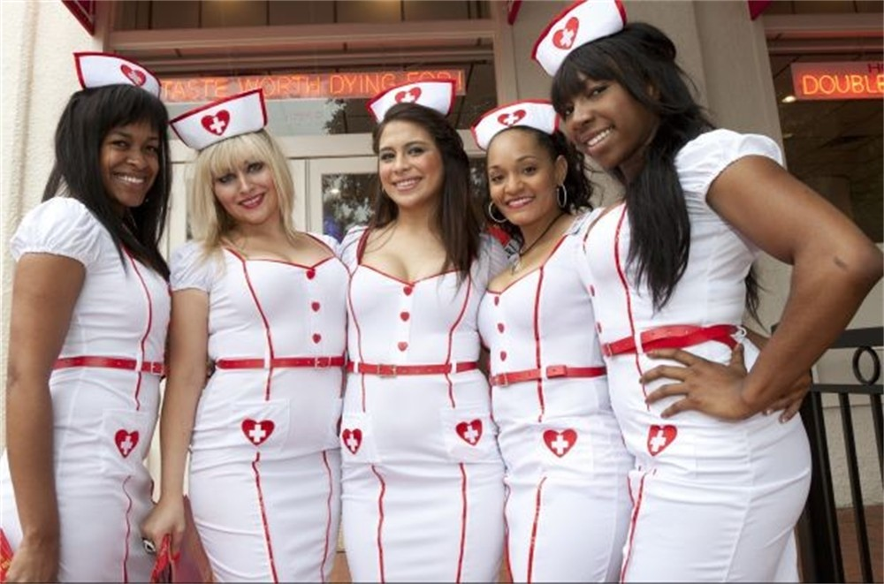
Quem procul a patria diverso maximus orbe
excipit Eridanus flagrantiaque abluit ora.
Naides Hesperiae trifida fumantia flamma
corpora dant tumulo, signantque hoc carmine saxum:
Gelukt!!
Kom maar schatje! Wij vangen je wel op
===========
Hem vangt ver weg van zijn vaderland aan de andere kant van de wereld
de zeer grote Eridanus op en spoelt zijn brandende gezicht af.
Najaden van Hesperia geven zijn door het vuur met drie tongen walmende lichaam
aan een graf en voorzien de grafsteen van dit opschrift:

Slide 95
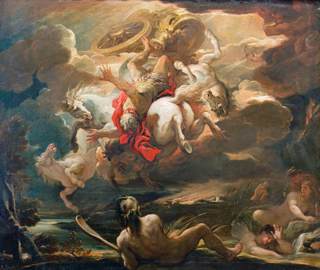
hic • sitvs • est • phaethon • cvrrvs • avriga • paterni
qvem • si • non • tenvit • magnis • tamen • excidit • avsis
Hee gast, hier leg Phaëthon, dat ègenwèze èkeltje
===========
HIER IS PHAETHON GELEGEN WAGENMENNER VAN DE WAGEN VAN ZIJN VADER
EN OOK AL HIELD HIJ DIE NIET IN BEDWANG TOCH BEZWEEK HIJ DOOR EEN GROOT WAAGSTUK

Slide 96
VRAAG 23 ------
Welke stelling n.a.v. het Phaëthonverhaal is ONJUIST?
A Phaëthon wilde iets dat boven zijn petje ging
B Phaëthon wilde zekerheid omtrent zijn vader
C Phaëthon wilde bewijzen dat de zon zijn vader was
D Phaëthon was een trieste persoon, voorbestemd voor ellende

Slide 97
219 dia’s te gaan

Slide 98
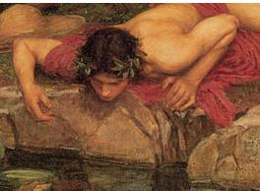
Narcissus

Slide 99
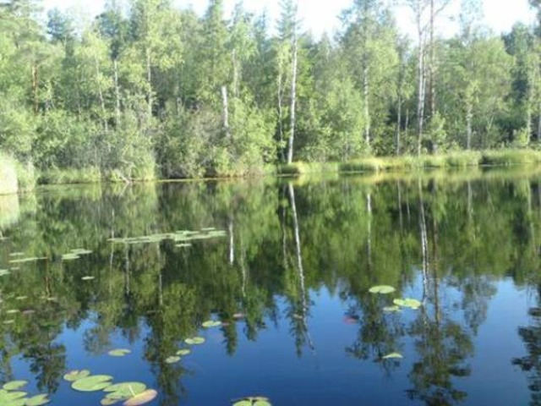
Er was een helder meer met zilverachtig, glanzend water,
nog nooit door herdersvolk ontdekt, ook nooit door geiten die
in ’t bergland grazen, nooit door ander vee; nooit had een vogel
of roofdier het verstoord, zelfs nooit een afgewaaide tak.
Rondom veel groen, goed fris gehouden door ’t nabije water,
en bomen die de plek beschutten tegen warme zon.

Slide 100
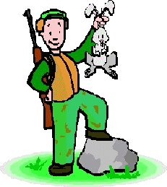
Hic puer et studio venandi lassus et aestu
procubuit faciemque loci fontemque secutus;
[dumque sitim sedare cupit, sitis altera crevit,]
dumque bibit, visae correptus imagine formae …
Pfft, ik ben moe! Ik ga ff legge
===========
Hier ging de jongen én door het enthousiasme om te jagen vermoeid én door de hitte
voorover liggen, zowel aangetrokken door de schoonheid van de plaats als door de bron;
[en terwijl hij verlangt/verlangde zijn dorst te lessen, groeide een andere dorst,]
en terwijl hij drinkt/dronk, gegrepen door het beeld van de schoonheid die hij zag …

Slide 101
VRAAG 24 ------
Wat betekenen de [ ] om een tekst heen?
A die tekst is voor het examen super mega giga belangrijk
B de uitgever heeft zo zijn eigen ideeën gelanceerd
C die tekst is corrupt: er is discussie over de handschriften
D dat ziet er weer wat gezelliger uit dan

Slide 102
…[spem sine corpore amat, corpus putat esse, quod unda est]
adstupet ipse sibi vultuque immotus eodem
haeret, ut e Pario formatum marmore signum.
Slurp….!
===========
… [bemint hij hoop zonder lichaam, meent hij dat lichaam is wat water is]
staat hij zelf verbaasd over zichzelf en onbeweeglijk blijft hij kijken naar hetzelfde
gezicht, zoals een standbeeld gemaakt van Parisch marmer.

Slide 103
VRAAG 25 ------
Wat wil Ovidius met de vergelijking (beeld van marmer) aangeven?
A hoezeer Narcissus onder de indruk is van wat hij ziet
B hoe hard Narcissus van binnen is qua gevoel
C dat marmer nog meer beweegt dan Narcissus
D dat Narcissus lijkt op een Griekse god (van het eiland Paros)

Slide 104
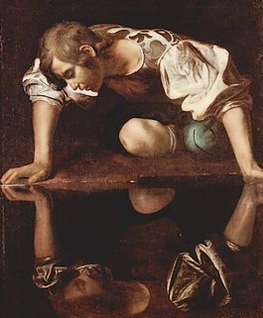
Wat een lekker stuk is dat nou toch, zeg! Ziet er net zo knap uit als ik. Daar wil ik wel eens een beschuitje mee eten!
Spectat humi positus geminum, sua lumina, sidus
et dignos Baccho, dignos et Apolline crines
inpubesque genas et eburnea colla decusque
oris et in niveo mixtum candore ruborem,
cunctaque miratur, quibus est mirabilis ipse.
===========
Hij ziet, gehurkt op de grond, een sterrenpaar, zijn eigen ogen en haren, Bacchus waardig, en/ook Apollo waardig en wangen zonder baard en een ivoorwitte hals en de schoonheid van een gezicht en rode kleur gemengd in/met een sneeuwwitte blankheid, en hij heeft overal bewondering voor, waardoor hij zelf bewonderenswaardig is.

Slide 105
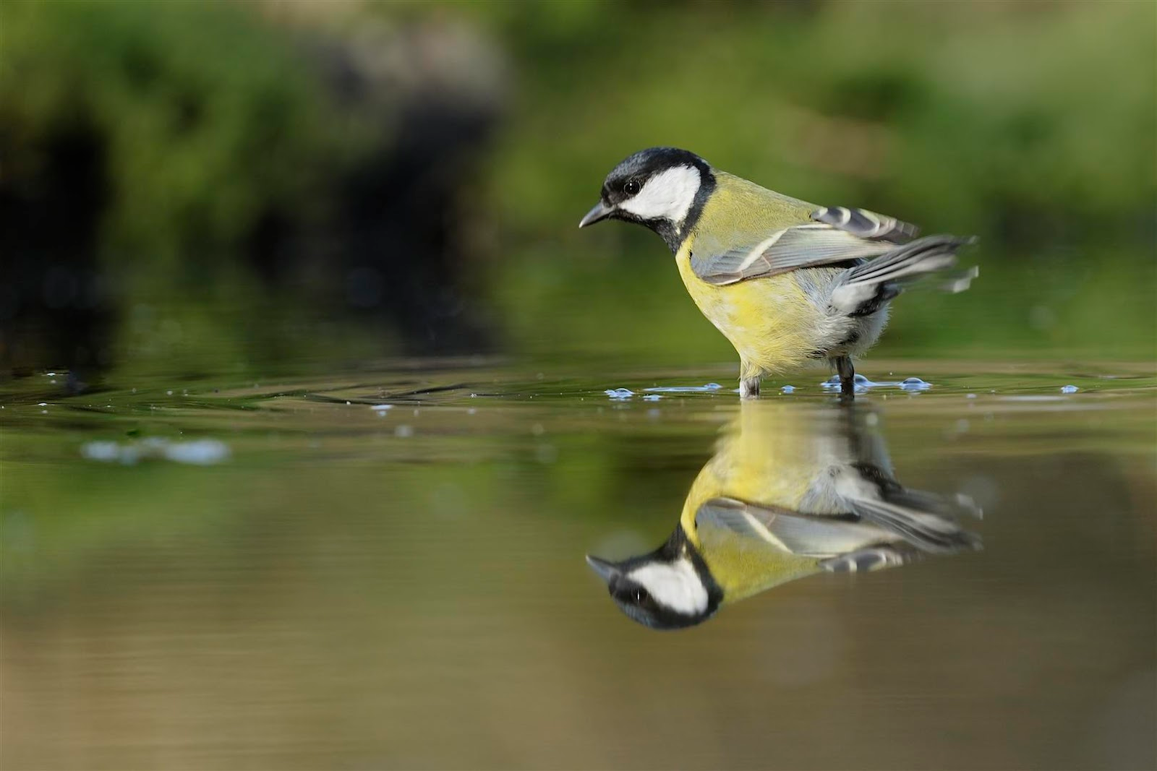
Se cupit inprudens et, qui probat, ipse probatur,
dumque petit, petitur, pariterque accendit et ardet.
Inrita fallaci quotiens dedit oscula fonti!
In mediis quotiens visum captantia collum
bracchia mersit aquis nec se deprendit in illis!
Beschuit?
===========
Zonder het te snappen verlangt hij naar zichzelf en hij die goedkeurt, wordt zelf goedgekeurd, en terwijl hij verlangt, wordt naar hem verlangd, en evenzeer doet hij ontbranden en brandt hij. Hoe vaak gaf hij aan de bedrieglijke bron vergeefse kussen! Hoe vaak dompelde hij midden in het water zijn handen onder die grepen naar de hals die hij zag en greep hij zichzelf daarin niet!

Slide 106
VRAAG 26 ------
Welk verteltechnisch middel is in het Narcissusverhaal zeer aanwezig?
A prospectie: Ovidius blikt voortdurend vooruit
B dramatische ironie: hij snapt niet wat wij wel snappen
C raamvertelling: het is een verhaal in een ander verhaal
D gerundivum: het gebruik van de verleden tijd is grappig

Slide 107
Quid videat, nescit; sed quod videt, uritur illo,
atque oculos idem, qui decipit, incitat error.
Credule, quid frustra simulacra fugacia captas?
Quod petis, est nusquam; quod amas, avertere, perdes.
Ista repercussae, quam cernis, imaginis umbra est.
===========
Wat hij ziet, weet hij niet; maar wat hij ziet, daardoor wordt hij verteerd,
en diezelfde vergissing die ze bedriegt lokt zijn ogen (juist) aan.
Goedgelovige, waarom/wat grijp jij tevergeefs naar vluchtende spiegelbeelden?
Wat je verlangt, is nergens; draai je om en je zult verliezen wat je bemint.
Dat is een schaduw van het weerspiegelde beeld, dat jij ziet.

Slide 108
VRAAG 27 ------
Met welk verteltechnisch middel wekt de verteller pathos op?
A retrospectie: Ovidius blikt voortdurend achterom
B sententia: hij vertelt het hele verhaal in één lange, lange zin
C pathos: hij wekt medelijden op met Narcissus
D apostrofe: de verteller richt zich direct tot de “goedgelovige”

Slide 109
Nil habet ista sui; tecum venitque manetque,
tecum discedet – si tu discedere possis.
Non illum Cereris, non illum cura quietis
abstrahere inde potest, sed opaca fusus in herba
spectat inexpleto mendacem lumine formam
perque oculos perit ipse suos; …
===========
Dat heeft niets van zichzelf/geen eigen wezen; het is én samen met jou gekomen én het blijft bij jou én het zal samen met jou weggaan – stel dat jij in staat bent weg te gaan. Niet kan hem de zorg om voedsel, niet kan die om slaap hem daarvandaan wegtrekken, nee, uitgestrekt in het schaduwrijke gras kijkt hij met onverzadigbare ogen naar de leugenachtige schoonheid en door toedoen van zijn eigen ogen kwijnt hijzelf weg;

Slide 110
paulumque levatus
ad circumstantes tendens sua bracchia silvas
‘Ecquis, io silvae, crudelius’ inquit ‘amavit?
Scitis enim et multis latebra opportuna fuistis.
Ecquem, cum vestrae tot agantur saecula vitae,
qui sic tabuerit, longo meministis in aevo?
Ach bomen ..
Die mafkees staat tegen bomen te lullen, man. Die is de weg kwijt of zo, lijpe gozer!
===========
en na zich iets te hebben opgericht spreekt hij, terwijl hij zijn armen uitstrekt naar de bomen die er omheen staan, "Ach bomen, heeft er wel iemand wreder liefgehad? Want jullie weten dat en jullie zijn voor velen een geschikte schuilplaats geweest. Herinneren jullie je iemand, aangezien er zoveel eeuwen van jullie leven verstrijken, in jullie lange leven, die zo verteerd is?

Slide 111
Et placet et video, sed quod videoque placetque,
non tamen invenio’ (tantus tenet error amantem?)
‘quoque magis doleam, nec nos mare separat ingens
nec via nec montes nec clausis moenia portis;
exigua prohibemur aqua. Cupit ipse teneri;
===========
En hij staat mij aan én ik zie (hem), maar wat ik én zie én wat mij aanstaat,
vind ik toch niet" (houdt een zo grote dwaling een minnaar in zijn greep?)
"en opdat ik des te meer pijn heb, scheidt noch een enorme zee ons
noch een lange afstand noch bergen noch stadsmuren met gesloten poorten;
wij worden gehinderd door weinig/een klein laagje water. Zelf wil hij omhelsd worden;

Slide 112
VRAAG 28 ------
Waarom was in de vorige dia dat ene regeltje wit i.p.v. geel?
A omdat dat ook geen uitspraak was van Narcissus
B vergissing van De Hoon: het had geel moeten zijn
C vanwege pathos: dan laat je het publiek meer mee leven
D o, dat was me nog niet eens opgevallen. Gaap.

Slide 113
nam quotiens liquidis porreximus oscula lymphis,
hic totiens ad me resupino nititur ore.
Posse putes tangi; minimum est, quod amantibus obstat.
Quisquis es, huc exi! Quid me, puer unice, fallis
quove petitus abis? Certe nec forma nec aetas
est mea, quam fugias, et amarunt me quoque nymphae.
===========
want zo vaak als wij onze mondjes uitgestrekt hebben naar het heldere water, zo vaak (ook) richtte deze zich naar mij op met achterovergebogen gezicht. Je zou kunnen denken dat hij aangeraakt kon worden; het is heel klein wat (ons) geliefden blokkeert. Wie je ook bent, kom eruit hierheen! Wat/waarom, als enig geliefde jongen, bedrieg je mij of waarheen ga jij, begeerd als je bent? Het is zeker noch mijn schoonheid noch mijn leeftijd, die jij ontvlucht, en nimfen hebben ook van mij gehouden.

Slide 114
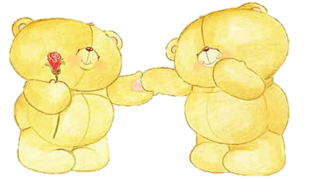
Shit! Is het nu al moederdag? Trouwdag? Verjaardag?
Spem mihi nescioquam vultu promittis amico,
cumque ego porrexi tibi bracchia, porrigis ultro;
cum risi, adrides; lacrimas quoque saepe notavi,
me lacrimante, tuas; nutu quoque signa remittis
et, quantum motu formosi suspicor oris,
verba refers aures non pervenientia nostras.
Schatje! Liefje!
===========
Jij belooft mij met jouw lieve gezicht enige hoop, en wanneer ik mij armen naar jou uitstrekte, strek jij ze uit eigen beweging uit (naar mij); wanneer ik lachte, lach jij terug; ook tranen heb ik vaak opgemerkt, wanneer ik huilde, de jouwe; ook door een wenk stuur je tekens terug en, voor zover ik door een beweging van jouw knappe gelaat vermoed, antwoord jij woorden die mijn oren niet bereiken.

Slide 115
Iste ego sum! Sensi, nec me mea fallit imago.
Uror amore mei, flammas moveoque feroque.
Quid faciam? Roger anne rogem? Quid deinde rogabo?
Hart met vuur eromheen ….
===========
Dat ben ik! Ik voelde het, en niet bedriegt mijn beeld mij.
Ik word verbrand door liefde voor mijzelf, én ik veroorzaak én ik verdraag het vuur.
Wat moet ik doen? Moet ik gevraagd worden of vragen? Wat moet ik vervolgens vragen?

Slide 116
VRAAG 29 ------
Welke schokkende ontdekking heeft Narcissus gedaan?
A dat hij zichzelf aardiger vond dan eerst
B dat hij een tweelingbroer had, die onder water leefde
C dat hij naar zichzelf lag te loeren
D dat hij in de fik stond

Slide 117
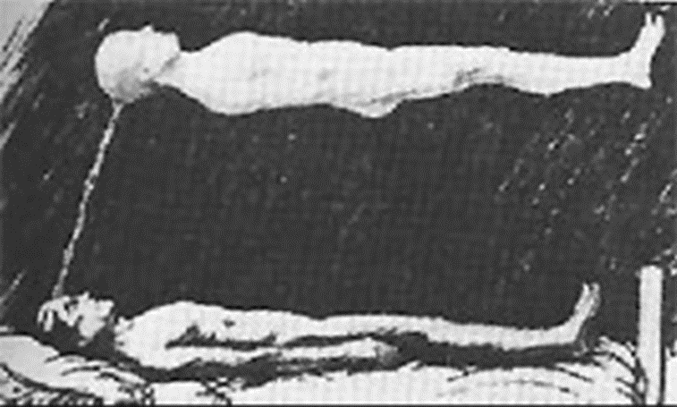
Quod cupio, mecum est; inopem me copia fecit.
O utinam, a nostro secedere corpore possem!
Votum in amante novum: vellem, quod amamus, abesset.
===========
Waarnaar ik verlang, is bij mij; overvloed heeft mij arm gemaakt.
Och, kon ik maar afstand nemen van mijn lichaam!
Een vreemde wens bij een verliefd iemand: ik zou willen dat wat ik bemin afwezig was.

Slide 118
Iamque dolor vires adimit, nec tempora vitae
longa meae superant, primoque exstinguor in aevo.
Nec mihi mors gravis est posituro morte dolores;
hic, qui diligitur, vellem diuturnior esset.
Nunc duo concordes anima moriemur in una.’
===========
En reeds neemt m'n verdriet mijn krachten weg, en van mijn leven zijn
geen lange tijden over, en ik sterf in mijn eerste leven/in het begin van mijn leven.
Maar voor mij is de dood niet zwaar, die op het punt staat door de dood de pijnen te stoppen;
deze die bemind wordt, ik zou willen dat hij langer leefde/zou leven.
Nu zullen wij twee eensgezind sterven in één adem."

Slide 119
Dixit et ad faciem rediit male sanus eandem
et lacrimis turbavit aquas, obscuraque moto
reddita forma lacu est; quam cum vidisset abire,
===========
Zo sprak hij en verdwaasd keerde hij terug naar hetzelfde gezicht
en met zijn tranen maakte hij het water troebel, en doordat het water bewogen was
werd zijn schoonheid troebel gemaakt; toen hij die had zien weggaan,

Slide 120
‘Quo refugis? Remane nec me, crudelis, amantem
desere’, clamavit; ‘liceat, quod tangere non est,
aspicere et misero praebere alimenta furori.’
===========
riep hij: "Waarheen vlucht jij? Blijf en, wreedaard, je moet mij verliefde/je minnaar
niet verlaten; laat/moge het mogelijk zijn wat niet aan te raken is,
te zien en voedsel te verschaffen aan een ongelukkige hartstocht."

Slide 121
VRAAG 30 ------
Wat blijkt uit de woorden van Narcissus (“Waarheen vlucht jij?”)?
A dat hij toch weer twijfelt of hij zichzelf ziet
B dat hij denkt dat de ander laf is
C dat hij graag op de hoogte gehouden wil worden van alles
D dat hij het zichzelf kwalijk neemt dat hij ervandoor gaat

Slide 122
VRAAG 31 ------
Welk stijlmiddel past Ovidius toe met “alimenta/voedsel”?
A personificatie: het is geen echt voedsel dat de hartstocht eet
B alliteratie: alimenta en voedsel hebben evenveel letters
C metonymia: de naam van de god Ali Menta i.p.v. eten
D metafoor: het is geen echt voedsel, dat zijn hartstocht voedt

Slide 123
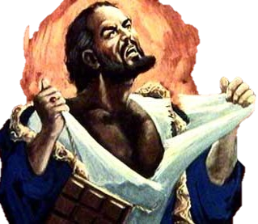
Arme ik …
Dumque dolet, summa vestem deduxit ab ora
nudaque marmoreis percussit pectora palmis.
Pectora traxerunt roseum percussa ruborem,
non aliter quam poma solent, quae candida parte,
parte rubent, aut ut variis solet uva racemis
ducere purpureum nondum matura colorem.
===========
En terwijl hij treurde, trok hij van bovenaf zijn kleed naar beneden en sloeg met zijn marmer witte handen op zijn blote borst. Z'n borst kreeg, doordat erop geslagen was, een rozerode kleur, niet anders dan appels gewoon zijn, die deels helderwit zijn, deels rood zijn, of zoals een druif met veelkleurige stelen, wanneer hij nog niet rijp is (daarna) een donkerrode kleur pleegt te krijgen.

Slide 124
VRAAG 32 ------
Wat klopte er niet in het vorige plaatje?
A de borst van Narcissus is blank, niet donker
B Narcissus was nog te jong voor een baard
C Narcissus keek niet omhoog, maar omlaag naar het water
D het klopt best: Narcissus’ naam stond er ook bij

Slide 125
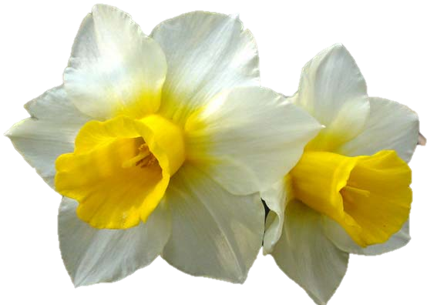
Quae simul aspexit liquefacta rursus in unda,
non tulit ulterius sed, ut intabescere flavae
igne levi cerae matutinaeque pruinae
sole tepente solent, sic attenuatus amore
liquitur et tecto paulatim carpitur igni.
===========
Zodra hij die in het water zag/had gezien, dat weer helder geworden was,
verdroeg hij het niet langer, nee, zoals gele was
door weinig vuur en ochtenddauw, wanneer de zon warm is
pleegt te smelten, zo, verzwakt door de liefde,
smelt/smolt hij en wordt/werd langzaam door een verborgen vuur verteerd.

Slide 126
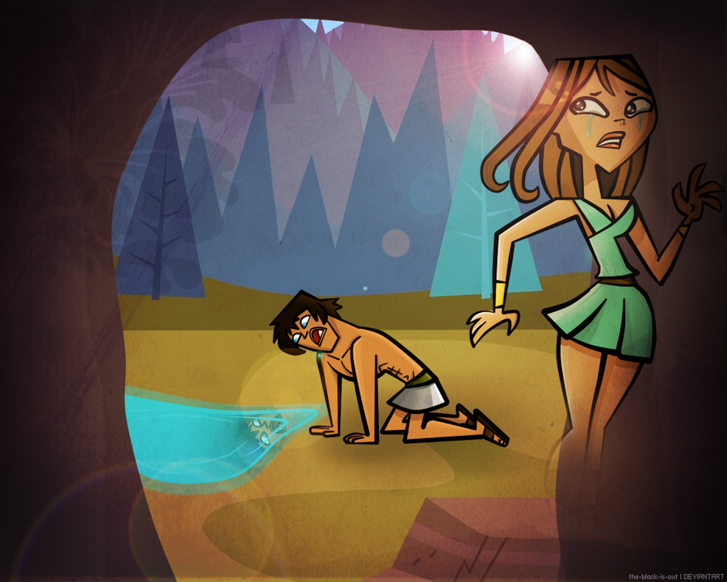
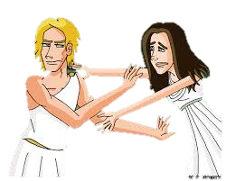
Et neque iam color est mixto candore rubori,
nec vigor et vires et quae modo visa placebant,
nec corpus remanet, quondam quod amaverat Echo.
Wat doet hij nou?
Die chick is loco. Ik heet Narcissus, bitch
Kom suikertje!
===========
En niet meer is zijn kleur van/met een blankheid vermengd met een rode kleur ,
en ook niet blijven zijn vitaliteit en zijn krachten en wat, zojuist nog gezien, beviel,
bestaan en ook niet zijn lichaam, dat Echo ooit bemind had.

Slide 127
VRAAG 33 ------
Dacht dat het verhaal over Narcissus ging. Wie is dan Echo?
A zij wilde Narcissus, maar die wees haar af
B zij kon alleen laatste klanken herhalen door een straf van Juno
C antwoorden A en B zijn allebei goed
D antwoorden A en B zijn allebei fout

Slide 128
188 dia’s te gaan

Slide 129
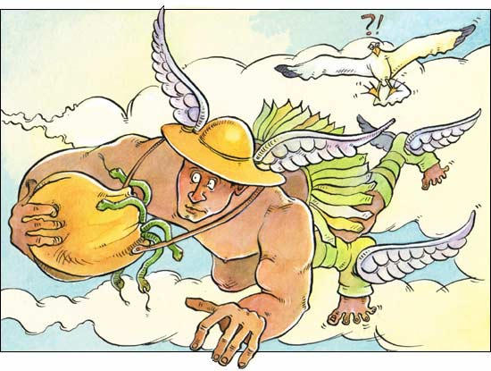
Perseus

Slide 130
en Andromeda

Slide 131
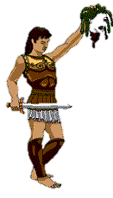
Kijk, dat was van Medusa. Wat ben ik toch dapper!
Clauserat Hippotades Aetnaeo carcere ventos,
admonitorque operum caelo clarissimus alto
Lucifer ortus erat: pennis ligat ille resumptis
parte ab utraque pedes teloque accingitur unco
et liquidum motis talaribus aera findit.
===========
De zoon van Hippotes had de winden opgesloten in de kerker van de Etna,
en als aanspoorder van werken was in de hoge hemel zeer helder
Lucifer opgekomen: hij omwindt, na de vleugels weer te hebben opgepakt, zijn voeten aan
allebei de kanten daarmee en omgordt zich met een kromzwaard
en hij splijt de heldere lucht door het bewegen van zijn vleugelschoenen.

Slide 132
VRAAG 34 ------
Hoe zit het met het verteltempo in voorgaande passage?
A erg hoog: hoe het dag wordt is niet zo interessant
B erg laag: hoe het dag wordt, wordt in wel 2 regels beschreven
C ongeveer gelijk. Waaraan? Oh ja…..
D best hoog: Lucifer zit helemaal in de hemel, dus ja, best hoog

Slide 133
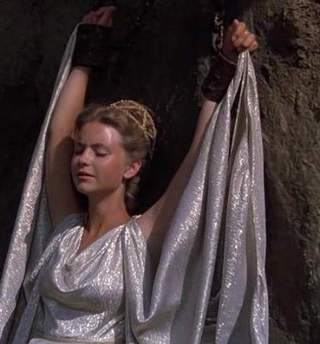
Ik zit hier heel alleen te hangen. Ik heb een held nodig, eentje met vleugelschoenen, mmmm
Gentibus innumeris circumque infraque relictis
Aethiopum populos Cepheaque conspicit arva.
Illic immeritam maternae pendere linguae
Andromedan poenas iniustus iusserat Ammon.
===========
Na én rondom én onder zich talloze volkeren achter zich te hebben gelaten ontwaart hij de volken van de Ethiopiërs en de velden/akkers van Cepheus. Ammon had onterecht het bevel gegeven dat daar Andromeda onverdiend boette/gestraft werd voor de opmerkingen van haar moeder.

Slide 134
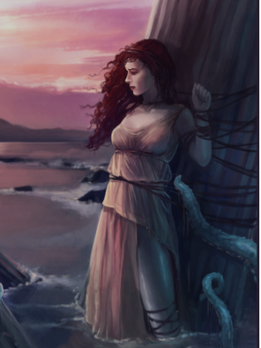
Ik moet wel zorgen dat mijn haren wapperen, anders denkt hij dat ik een beeld ben. Beeldig ben ik wel …
Quam simul ad duras religatam bracchia cautes
vidit Abantiades (nisi quod levis aura capillos
moverat et tepido manabant lumina fletu,
marmoreum ratus esset opus), …
===========
Zodra de achterkleinzoon van Abas haar, wat haar armen betreft vastgebonden aan de
harde rotsen, gezien had (als niet een licht briesje haar haren
had bewogen en haar ogen niet nat waren van warme tranen,
had hij haar beschouwd als een standbeeld van marmer),

Slide 135
VRAAG 35 ------
Waarom denkt Perseus eerst dat hij een beeld ziet?
A hij zag altijd beelden, en soms hakte hij er een hoofd van af
B omdat hij nogal aan de booze geraakt was
C omdat zij vreselijk moet huilen
D omdat hij daar geen levend mens verwacht

Slide 136
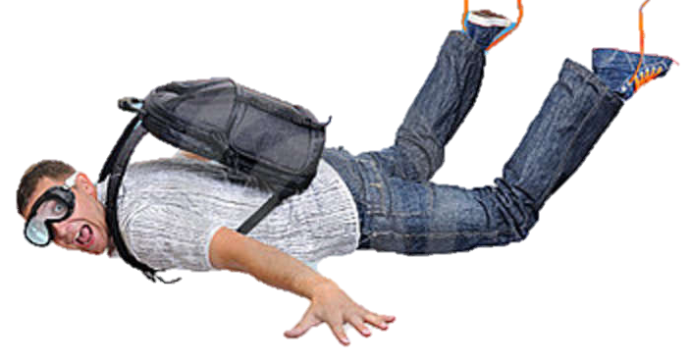
… trahit inscius ignes
et stupet et visae correptus imagine formae
paene suas quatere est oblitus in aere pennas.
===========
werd hij onbewust verliefd
en hij stond verbijsterd en, gegrepen door het beeld van de schoonheid die hij zag,
vergat hij bijna zijn vleugels in de lucht heen en weer te bewegen.

Slide 137
VRAAG 36 ------
Aan welk traditioneel episch voorschrift is hier duidelijk niet voldaan?
A nou, de dactylische hexameter klopt hier gewoon niet
B er is, met dit grapje over vergeten te vliegen, geen verheven taal
C de held blijkt hier geen held te zijn: zijn vleugels doen het niet
D er is sprake van verliefdheid: helden kennen dat principe niet

Slide 138
Ut stetit, ‘O’ dixit ‘non istis digna catenis,
sed quibus inter se cupidi iunguntur amantes,
pande requirenti nomen terraeque tuumque,
et cur vincla geras.’
En of ik die ketenen verdiend heb! Ik ben stout geweest en nu word ik gestraft. Mjammie ..
===========
Zodra hij was gaan staan, sprak hij "O, gij die die ketenen niet verdient,
maar (die) waarmee verlangende geliefden onder/met elkaar verbonden worden,
openbaar (mij) die ernaar vraagt én de naam van je land én die van jezelf,
en waarom je boeien draagt."

Slide 139
Primo silet illa nec audet
adpellare virum virgo, manibusque modestos
celasset vultus, si non religata fuisset;
lumina, quod potuit, lacrimis implevit obortis.
Ach, arme Andromeda huilt
===========
Eerst zweeg zij en zij durfde niet
als meisje de man aan te spreken, en met haar handen zou zij haar ingetogen
gezicht verborgen hebben, als zij niet vastgebonden was (geweest);
haar ogen vulde zij, het enige dat ze kon, met opwellende tranen.

Slide 140
Vertel nou waarom je hier hangt!!
Saepius instanti, sua ne delicta fateri
nolle videretur, nomen terraeque suumque,
quantaque maternae fuerit fiducia formae,
indicat;
Nee, durf ik niet!
Oké, ik vertel het. Eerst een zoentje?
Kom op, nu! Vertel op!
===========
Toen hij vaker aandrong, vertelde zij hem, om te voorkomen dat zij de indruk wekte haar eigen fouten niet te willen erkennen, én de naam van haar land én die van haarzelf, en een hoe grote eigendunk van haar schoonheid haar moeder had;

Slide 141
et nondum memoratis omnibus unda
insonuit, veniensque immenso belua ponto
imminet et latum sub pectore possidet aequor.
Conclamat virgo: genitor lugubris et una
mater adest, ambo miseri, sed iustius illa,
Grrrrommmm
===========
en toen nog niet alles vermeld was/zij nog niet alles vermeld had, weerklonk het
water en een monster dat eraan kwam verhief zich dreigend boven de onmetelijke zee
en besloeg met zijn borst het uitgestrekte wateroppervlak.
Het meisje schreeuwde: haar treurende vader was erbij en tegelijk
haar moeder, beiden ellendig, maar zij meer verdiend,

Slide 142
VRAAG 37 ------
Wie stelt dat Andromeda’s moeder “meer verdiend” verdriet heeft?
A vertellerscommentaar: Ovidius geeft zijn mening ook maar eens
B de presentator van de Latijnmarathon, maar hij zwetst
C Andromeda’s vader: hij had een hekel aan zijn vrouw
D Perseus: die kon beter met mannen overweg

Slide 143
nec secum auxilium, sed dignos tempore fletus
plangoremque ferunt vinctoque in corpore adhaerent,
cum sic hospes ait ‘Lacrimarum longa manere
tempora vos poterunt; ad opem brevis hora ferendam est.
Me strong! Me not Tarzan, me not ape, me Perseus!
===========
en niet brachten zij hulp met zich mee, maar tranen, die pasten bij het moment en rouwbeklag en ze klampten zich vast aan het vastgebonden lichaam, toen de vreemdeling als volgt sprak: "Lange tijden van tranen zullen jullie te wachten kunnen staan; voor het bieden van hulp is de tijd kort.

Slide 144
Hanc ego si peterem Perseus Iove natus et illa,
quam clausam implevit fecundo Iuppiter auro,
Gorgonis anguicomae Perseus superator et alis
aetherias ausus iactatis ire per auras,
praeferrer cunctis certe gener.
===========
Als ik, Perseus, zoon van Jupiter en haar/ geboren uit Jupiter en haar,
die Jupiter, toen zij opgesloten was, met vruchtbaar goud vulde/bezwangerde,
Perseus, de overwinnaar van de Gorgo met slangenhaar en die het gewaagd heeft
door de hemelse luchten te gaan door vleugels heen en weer te bewegen, naar haar hand
zou dingen, zou ik zeker boven allen als schoonzoon verkozen worden.

Slide 145
VRAAG 38 ------
Wie wordt bedoeld met de opgesloten door Jupiter bezwangerde?
A Juno, Latona, Leda, Io, Semele, Dione, Maia, tja, wie niet?
B Miley Cyrus
C Britt én Ymke
D Danaë

Slide 146
Addere tantis
dotibus et meritum (faveant modo numina) tempto;
ut mea sit servata mea virtute, paciscor.’
Accipiunt legem (quis enim dubitaret?) et orant
promittuntque super regnum dotale parentes.
Hier! Bruidsschat ….
===========
Ik probeer aan mijn goede eigenschappen
ook een verdienste toe te voegen (mits de goden gunstig gezind zijn);
dat zij de mijne is, nadat ik haar gered heb, stel ik als voorwaarde."
De ouders accepteren de voorwaarde (wie zou immers twijfelen?) en ze smeken
en ze beloven bovendien het koningschap als bruidsschat.

Slide 147
Ecce, velut navis praefixo concita rostro
sulcat aquas iuvenum sudantibus acta lacertis,
sic fera dimotis impulsu pectoris undis.
===========
Kijk, zoals een schip met een aan de voorkant bevestigde ram snel
het water doorklieft, voortgestuwd door de zwetende armen van de roeiers,
zo (doorklieft) het monster (het water) door met een stoot van de borst de golven te scheiden.

Slide 148
VRAAG 39 ------
Wat is in voorgaande vergelijking het beeld?
A oh. Was dat een vergelijking?
B het zeemonster met zijn opgeheven borstkas
C het schip met de verstevigde boeg
D nou, dat dat monster dus als een pijl door het water schiet

Slide 149
Tantum aberat scopulis, quantum Balearica torto
funda potest plumbo medii transmittere caeli,
cum subito iuvenis pedibus tellure repulsa
arduus in nubes abiit. Ut in aequore summo
umbra viri visa est, visam fera saevit in umbram; …
===========
Zover was het verwijderd van de rotsen, als een Balearische slinger met een geslingerde kogel aan lucht ertussen in kan overbruggen, toen eensklaps de jongeman, na zich met zijn voeten van de grond te hebben afgezet, steil de wolken in wegging/verdween. Zodra op het zeeoppervlak de schaduw van de man gezien was, stortte het monster zich op de geziene schaduw; …

Slide 150
utque Iovis praepes, vacuo cum vidit in arvo
praebentem Phoebo liventia terga draconem,
occupat aversum, neu saeva retorqueat ora,
squamigeris avidos figit cervicibus ungues, …
Yeeehaaaaaa!
===========
en zoals de vogel van Jupiter, wanneer hij in het lege veld gezien heeft
hoe een slang met zijn blauwgrijze rug in de zon ligt,
die aanvalt van achteren en, om te voorkomen dat hij zijn woeste gezicht omdraait,
zijn gretige klauwen in de geschubde nekt haakt, …

Slide 151
… sic celeri missus praeceps per inane volatu
terga ferae pressit dextroque frementis in armo
Inachides ferrum curvo tenus abdidit hamo.
Ik geef me over! Ieksss, wat heb jij een enge kop, in je handen bedoel ik!
===========
… zo viel in een snelle vlucht hals over kop omlaag schietend door het luchtruim de Argiver /nakomeling van Inachos neer op de rug van het monster en stootte in de rechterschouder van het brullende monster zijn zwaard tot aan de gekromde haak.

Slide 152
VRAAG 40 ------
Wat wordt door de twee opeenvolgende vergelijkingen benadrukt?
A de heldhaftige actie van Perseus, als mean lean fighting machine
B dat Perseus wel erg hoog kon springen
C dat het lekker weertje was: schaduw, luie slang, zonnen
D dat Ovidius echt duizenden vergelijkingen paraat had

Slide 153
Vulnere laesa gravi modo se sublimis in auras
attollit, modo subdit aquis, modo more ferocis
versat apri, quem turba canum circumsona terret;…
===========
Geraakt door de zware verwonding verheft het zich nu eens hoog in de lucht,
dan weer duikt het onder water, dan weer draait het zich (steeds) om zoals een woest wild
zwijn, die een rondom klinkende roedel honden bang maakt…;

Slide 154
… ille avidos morsus velocibus effugit alis,
quaque patet, nunc terga cavis super obsita conchis,
nunc laterum costas, nunc qua tenuissima cauda
desinit in piscem, falcato verberat ense.
Hallo patsertje! Kijk, ik heb net zo’n staart als dat enge beest. Grappig hè? Hak hem in de pan, gozerd!
===========
… hij ontvlucht met zijn snelle vleugels de begerige beten, en waar het kwetsbaar is/open ligt, treft hij nu eens de rug, van boven bezaaid met holle schelpen, dan weer de ribben van zijn flanken, dan weer waar de zeer dunne staart uitloopt in een vis, met zijn gekromde zwaard.

Slide 155
Belua puniceo mixtos cum sanguine fluctus
ore vomit; maduere graves aspergine pennae.
Nec bibulis ultra Perseus talaribus ausus
credere conspexit scopulum, qui vertice summo
stantibus exstat aquis, operitur ab aequore moto;
Van Persie eus!
===========
Het gedrocht braakt golven vermengd met vuurrood bloed uit zijn muil; zijn vleugels werden nat door het gespatter, zodat ze zwaar werden. En Perseus die niet langer durfde te vertrouwen op zijn kletsnatte vleugelschoenen zag een rots, die met zijn hoogste top uitsteekt boven water als dat rustig is, door de zee wordt bedekt als die bewogen is;

Slide 156
VRAAG 41 ------
Wat is typisch Ovidiaans aan Perseus’ technische mankement?
A het wordt in het Latijn beschreven
B Ovidius kan alles relativeren, ook heldendom
C de dactylische hexameter is daar ook zwaar: van het water dus
D Ovidius beschrijft in hoog tempo gedetailleerd het probleem

Slide 157
nixus eo rupisque tenens iuga prima sinistra
ter quater exegit repetita per ilia ferrum.
Litora cum plausu clamor superasque deorum
implevere domos; …
===========
hierop steunend en de voorste punten vasthoudend met zijn linkerhand
stak hij driemaal viermaal zijn zwaard helemaal door het onderlijf heen, dat herhaaldelijk
werd doorstoken.
Gejuich met applaus vulde het strand en de hemelse
huizen van de goden;…

Slide 158
… gaudent generumque salutant
auxiliumque domus servatoremque fatentur
Cassiope Cepheusque pater; resoluta catenis
incedit virgo, pretiumque et causa laboris.
Cassiope
Cepheus
===========
… zij zijn blij en begroeten hun schoonzoon
en bekennen dat hij de hulp en de redder van hun huis is,
Cassiope en papa Cepheus; bevrijd van haar ketens
gaat het meiske voort, zowel de beloning als de oorzaak van zijn inspanning.

Slide 159
VRAAG 42 ------
Hoe is eerder in de tekst de afspraak over “schoonzoon” genoemd?
A non istis digna catenis
B umbra viri visa est
C ut mea sit servata mea virtute
D incedit virgo

Slide 160
156 dia’s te gaan

Slide 161
Apollo & Hyacinthus

Slide 162
Te meus ante omnes genitor dilexit, et orbe
in medio positi caruerunt praeside Delphi,
dum deus Eurotan immunitamque frequentat
Sparten, nec citharae nec sunt in honore sagittae;
===========
Voor allen heeft mijn vader jou bemind, en
Delphi, in het midden van de wereld geplaatst, miste zijn beschermer,
terwijl de god Eurotas en het niet ommuurde
Sparta geregeld bezoekt, en noch de citer noch de pijlen voor hem in aanzien staan;

Slide 163
VRAAG 43 ------
Wie wordt bedoeld met “meus (…) genitor/mijn vader”?
A Orpheus, want die is bij de verhalen van Met. X de subverteller
B Apollo: bij Ovidius geldt die als vader van de verteller Orpheus
C de vader van Hyacinthus: die is Apollo’s lustobject
D moet je dat weten voor het examen?

Slide 164
immemor ipse sui non retia ferre recusat,
non tenuisse canes, non per iuga montis iniqui
ire comes, longaque alit adsuetudine flammas.
===========
zelf niet denkend aan zichzelf weigert hij niet om jachtnetten te dragen, niet om de honden vast te houden, niet over de kammen van een steil gebergte te gaan als een metgezel, en door langdurige omgang voedt hij het liefdesvuur.

Slide 165
Iamque fere medius Titan venientis et actae
noctis erat spatioque pari distabat utrimque:
corpora veste levant et suco pinguis olivi
splendescunt latique ineunt certamina disci.
Uitkijken!!
===========
En reeds was de zon bijna midden tussen de komende en de voorbije
nacht en was hij op gelijke afstand verwijderd van beide kanten:
ze bevrijden hun lichamen van de kleding en beginnen te glanzen
door de vette olijfolie en zij beginnen de wedstrijden van de brede discus.

Slide 166
VRAAG 44 ------
Waardoor vindt een tempoversnelling plaats?
A door het woordje iam / reeds: meteen to the point
B door het verlangen met elkaar te gaan sporten
C doordat het al middag is, en anders wordt het té bloody hot
D Orpheus moest tempo maken: hij moest Euridike ophalen

Slide 167
Quem prius aerias libratum Phoebus in auras
misit et oppositas disiecit pondere nubes;
reccidit in solidam longo post tempore terram
pondus et exhibuit iunctam cum viribus artem.
===========
Deze stuurde/gooide Phoebus als eerste, nadat die in de hoge lucht geslingerd was,
en met het zware voorwerp dreef hij de wolken die zich tegenover hem bevonden uiteen;
na lange tijd viel het zware voorwerp weer terug op de harde grond
en hij vertoonde zijn vaardigheid verbonden met zijn kracht.

Slide 168
VRAAG 45 ------
Welk stijlmiddel kwam net slechts tweemaal voor?
A de hyperbaton: komt viermaal voor. Is dat ook goed?
B de elisie: niet de klank maar de discus wordt uit gestoten. Detail.
C de hyperbool: accentueert de kracht waarmee Apollo gooit
D aha. De coniunctivus. Het is onzeker of de discus nog terug komt

Slide 169
Protinus imprudens actusque cupidine lusus
tollere Taenarides orbem properabat; at illum
dura repercusso subiecit pondere tellus
in vultus, Hyacinthe, tuos.
===========
Onmiddellijk haastte de Spartaan zich onvoorzichtig en gedreven door verlangen naar spel om de discus op te pakken; maar de harde aarde gooide die omhoog, nadat het zware voorwerp teruggestoten was, in jouw, Hyacinthus, gezicht.

Slide 170
Expalluit aeque
quam puer ipse deus conlapsosque excipit artus;
et modo te refovet, modo tristia vulnera siccat,
nunc animam admotis fugientem sustinet herbis.
Nil prosunt artes; erat immedicabile vulnus.
Ik .. ben Apollo, en dit .. is mijn dokterspakje…
===========
De god werd even bleek
als de jongen zelf en neemt de ineengezakte ledematen op;
en nu eens doet hij jou weer herleven, dan weer droogt hij de droeve wonden,
dan weer probeert hij de ziel die wegvlucht met aangewende kruiden tegen te houden.
Zijn vaardigheden baten niets; de wond was ongeneeslijk.

Slide 171
VRAAG 46 ------
Welk cynisch grapje maakte de verteller?
A Apollo was wel geneesgod, maar dit repareerde hij niet meer
B de discus deed Hyacinthus’ nek breken: hahaha! Echt lauw!
C Apollo werd even bleek als Hyacinthus, alleen niet van ‘n discus
D wegvluchtende ziel! Ik kom niet meer bij, Hyacinthus ook niet

Slide 172
Ut, si quis violas riguoque papavera in horto
liliaque infringat fulvis horrentia linguis,
marcida demittant subito caput illa gravatum …
===========
Zoals, wanneer/stel dat iemand viooltjes en klaprozen in de besproeide tuin en lelies, omhoog rijzend met hun roodgele meeldraden, af breekt/zou breken, (en) zij/die plotseling hun verzwaarde kopje slap (zouden) laten hangen…

Slide 173
… nec se sustineant spectentque cacumine terram,
sic vultus moriens iacet, et defecta vigore
ipsa sibi est oneri cervix umeroque recumbit.
Tja, en water geven helpt dan ook niet meer
===========
… en zich niet (zouden) oprichten en met hun bloem naar de grond (zouden) kijken, zo ligt het stervend gezicht terneer, en verstoken van kracht is de nek zelf zichzelf tot last en hij leunt achterover op de schouder.

Slide 174
VRAAG 47 ------
Waartoe dient die vergelijking nou eigenlijk?
A Ovidius hield errug van bloemen, en van opium ook
B om duidelijk te maken dat Hyacinthus nek het niet meer deed
C het was weer eens tijd voor een vergelijking, dacht Ovidius
D voor het visualiseren van het ongeluk: de discus was in de roos

Slide 175
‘Laberis, Oebalide, prima fraudate iuventa,’
Phoebus ait ‘videoque tuum, mea crimina, vulnus.
Tu dolor es facinusque meum; mea dextera leto
inscribenda tuo est; ego sum tibi funeris auctor.
===========
"Jij glijdt weg/sterft, nakomeling van Oebalus, beroofd van je eerste jeugd,"
sprak Phoebus "en ik zie jouw wond, mijn misdaad.
Jij bent voorwerp van mijn verdriet en mijn misdaad; mijn rechterhand moet voor jouw dood
verantwoordelijk gehouden worden; ik ben voor jou de aanstichter van je dood.

Slide 176
VRAAG 48 ------
Er is bij dit verhaal sprake van een
A uit de hand gelopen atletiekwedstrijd
B geplande actie
C crime passionel
D tragisch ongeluk

Slide 177
[Quae mea culpa tamen? Nisi si lusisse vocari
culpa potest, nisi culpa potest et amasse vocari.]
Atque utinam pro te vitam tecumve liceret
reddere! Quod quoniam fatali lege tenemur,
semper eris mecum memorique haerebis in ore.’
===========
[Maar wat is mijn schuld? Tenzij gespeeld hebben schuld genoemd kan worden, tenzij ook bemind hebben schuld genoemd kan worden.] En dat het toch maar geoorloofd mocht zijn voor jou en met jou het leven terug te geven/prijs te geven! Omdat wij echter aan de wet van het noodlot gebonden zijn, zul jij altijd bij mij zijn en zul jij in mijn mond die aan je denkt vertoeven."

Slide 178
[Te lyra pulsa manu, te carmina nostra sonabunt,
flosque novus scripto gemitus imitabere nostros.
Tempus et illud erit, quo se fortissimus heros
addat in hunc florem folioque legatur eodem.]
Kijk, mijn instrument! Mijn lier!
===========
[Mijn lier, in beweging gebracht door mijn hand, zal jou bezingen, onze liederen zullen je
bezingen en als een nieuwe bloem zul jij ons gezucht met geschreven letters nabootsen.
Ook die tijd zal er zijn, waarin een zeer dappere held zich verandert
in deze bloem en op hetzelfde blad gelezen wordt.]

Slide 179
VRAAG 49 ------
Welke held bedoelt de verteller?
A Ajax
B Superman
C Justin Bieber
D Robin, van Batman

Slide 180
Talia dum vero memorantur Apollinis ore,
ecce cruor, qui fusus humo signaverat herbas,
desinit esse cruor, Tyrioque nitentior ostro
flos oritur formamque capit, quam lilia, si non
purpureus color his, argenteus esset in illis.
Non satis hoc Phoebo est (is enim fuit auctor honoris);
===========
Terwijl dergelijke dingen door de waarheid sprekende mond van Apollo gememoreerd worden, kijk, het bloed, dat, vergoten op de grond, het gras gekleurd had, houdt op bloed te zijn, en stralender dan Tyrisch purper ontstaat er een bloem en hij neemt dezelfde vorm aan als lelies, als niet de purperen kleur in dezen/hierin was/zat, de zilveren daarin/in die. Dit is niet genoeg voor Phoebus (want die was de veroorzaker van dit eerbetoon);

Slide 181
ipse suos gemitus foliis inscribit, et AI AI
flos habet inscriptum, funestaque littera ducta est.
Nec genuisse pudet Sparten Hyacinthon honorque
durat in hoc aevi, celebrandaque more priorum
annua praelata redeunt Hyacinthia pompa.
===========
zelf schrijft hij zijn eigen gezucht op de bladeren, en AI AI
heeft de bloem als opschrift, en de letters die aan zijn dood herinneren zijn gevormd. En niet
schaamt Sparta zich ervoor Hyacinthus te hebben gebaard en het eerbetoon duurt voort tot in
deze tijd, en naar voorouders' gewoonte keren de jaarlijkse Hyacinthia die gevierd moeten
worden terug, waarbij een feestelijke optocht getoond wordt.

Slide 182
VRAAG 50 ------
Wie vertelt hier precies over de Hyacinthia?
A je leraar Latijn
B Orpheus: die vertelt de verhalen in Met. X
C Ovidius: die vertelt toch alles?
D Apollo, want Hyacinthus kon het niet meer na vertellen

Slide 183
133 dia’s te gaan

Slide 184
Atalanta & Hippomenes

Slide 185
‘Non tamen eventu iuvenis deterritus horum
constitit in medio vultuque in virgine fixo
‘Quid facilem titulum superando quaeris inertes?
Mecum confer’ ait. ‘Seu me fortuna potentem
fecerit, a tanto non indignabere vinci; …
===========
"Maar niet bang gemaakt door de afloop van dezen bleef de jongeman in het midden staan en met zijn gezicht strak gevestigd op het meisje zei hij "Wat zoek jij een gemakkelijke overwinning door zwakkelingen te overwinnen? Meet je met mij. Als het lot mij sterk zal hebben gemaakt, zul jij het niet schandelijk vinden door een groot man overwonnen te worden; …

Slide 186
VRAAG 51 ------
Wat was die “afloop van dezen” en wie zijn “dezen”?
A de loosers
B de uitdagers van Atalanta moesten naar de start lopen
C de verliezers van het hardlopen kregen Atalanta niet als vrouw
D de executie van de verliezers van de races tegen Atalanta

Slide 187
namque mihi genitor Megareus Onchestius, illi
est Neptunus avus, pronepos ego regis aquarum,
nec virtus citra genus est. Seu vincar, habebis
Hippomene victo magnum et memorabile nomen.’
===========
want mijn vader is Megareus uit Onchestus, zijn grootvader is
Neptunus, ik ben de achterkleinzoon van de koning van de wateren,
en niet doet mijn moed onder voor mijn afkomst. Of als ik overwonnen zal worden, zul
jij een grote en beroemde naam hebben, omdat Hippomenes overwonnen is."

Slide 188
Talia dicentem molli Schoeneia vultu
aspicit et dubitat, superari an vincere malit.
Atque ita ‘Quis deus hunc formosis’ inquit ‘iniquus
perdere vult caraeque iubet discrimine vitae
coniugium petere hoc? Non sum, me iudice, tanti!
===========
Terwijl hij dergelijke dingen zegt kijkt de dochter van Schoeneus hem met zachte blik
aan en ze twijfelt of ze liever overwonnen wil worden of wil winnen.
En zo sprak zij "Welke god, de mooie mensen vijandig gezind, wil deze hier
te gronde richten en beveelt dat hij met gevaar voor zijn dierbare leven
naar dit huwelijk streeft? Ik ben niet, zo denk ik erover, zoveel waard!

Slide 189
VRAAG 52 ------
Welke god zou “knappe mensen vijandig gezind” zijn, hier?
A Apollo, want die had haar afgeraden te trouwen
B Juno, want die is jaloers op alles wat Jupiter mooi vindt
C Venus, want haar gaat het om liefde, niet om “the looks”
D Jupiter, want die vond zichzelf altijd de knapste

Slide 190
Nec forma tangor (poteram tamen hac quoque tangi),
sed quod adhuc puer est; non me movet ipse, sed aetas.
===========
En niet word ik door zijn schoonheid geraakt (maar ook door deze kon ik geraakt worden),
maar omdat hij nog maar een jongen is; zelf raakt hij mij niet, nee zijn leeftijd.

Slide 191
Quid, quod inest virtus et mens interrita leti?
Quid, quod ab aequorea numeratur origine quartus?
Quid, quod amat tantique putat conubia nostra,
ut pereat, si me fors illi dura negarit?
===========
Wat ervan te zeggen, dat moed in hem aanwezig is en een geest zonder doodsangst?
Wat ervan te zeggen, dat hij als vierde geteld wordt vanaf de afstamming van de zee?
Wat ervan te zeggen, dat hij van mij houdt en een huwelijk met mij zoveel waard acht,
dat hij er aan gaat, als het harde lot mij aan hem zal hebben ontzegd/geweigerd?

Slide 192
VRAAG 53 ------
Hippomenes had ook motieven genoemd. Welk noemt zij wel, hij niet?
A dat hij een mooie serie voorvaderen heeft
B dat hij van haar houdt
C dat hij wel heel erg dapper is
D hij noemt alles, wat zij ook noemt

Slide 193
Dum licet, hospes, abi thalamosque relinque cruentos.
Coniugium crudele meum est; tibi nubere nulla
nolet, et optari potes a sapiente puella.
Cur tamen est mihi cura tui tot iam ante peremptis?
===========
Zolang het geoorloofd is, vreemdeling, ga dan weg en zie af van een bloedig huwelijk. Een huwelijk met mij is wreed; geen enkel meisje zal niet met jou willen trouwen, en jij kunt gewenst worden door een verstandig meisje. Waarom heb ik toch zorg voor jou, nu er tevoren al zovelen gedood zijn?

Slide 194
Viderit! Intereat, quoniam tot caede procorum
admonitus non est agiturque in taedia vitae.
Occidet hic igitur, voluit quia vivere mecum,
indignamque necem pretium patietur amoris?
Non erit invidiae victoria nostra ferendae.
In die appel zit geen vitamine C hoor…
===========
Laat hij het maar bekijken! Laat hij maar omkomen, aangezien hij door de moord op zoveel
minnaars niet gewaarschuwd is en naar de afkeer van het leven geleid wordt.
Zal deze dus sterven, omdat hij met mij wilde leven,
en zal hij een onverdiende dood als prijs voor zijn liefde accepteren?
Mijn overwinning zal van een niet te verdragen/ondraaglijke haat zijn.

Slide 195
Sed non culpa mea est. Utinam desistere velles,
aut, quoniam es demens, utinam velocior esses!
At quam virgineus puerili vultus in ore est!
A! Miser Hippomene, nollem tibi visa fuissem!
===========
Maar het is niet mijn schuld. Oh, wilde jij er maar van afzien, of, aangezien je verdwaasd bent, oh was je maar sneller! Maar wat een maagdelijke blik is er op je jongensgezicht! Ach! Arme Hippomenes, ik zou niet willen dat ik door je was gezien!

Slide 196
Vivere dignus eras. Quod si felicior essem,
nec mihi coniugium fata importuna negarent,
unus eras, cum quo sociare cubilia vellem.’
Dixerat, utque rudis primoque cupidine tacta,
quod facit, ignorans amat et non sentit amorem.
===========
Je verdiende het om te leven/in leven te blijven. Maar als ik gelukkiger zou zijn,
en het lot mij niet het huwelijk zou ontzeggen/weigeren,
dan was jij de enige, met wie ik het huwelijksbed zou willen delen."
Zij had gesproken, en als een onervarene en voor het eerst geraakt door verlangen,
is zij, niet beseffend wat ze doet, verliefd en zij voelt de liefde niet.

Slide 197
VRAAG 54 ------
Tegen wie praat Atalanta de hele tijd, althans het merendeel ervan?
A hallo! Tegen Hippomenes! Zijn we wakker?
B tegen de verteller die nieuwsgierig is naar zijn eigen verhaal
C tegen de scheidsrechter die ze wil beïnvloeden: tja, een vrouw
D tegen zichzelf: het is een monologue intérieur

Slide 198
‘Iam solitos poscunt cursus populusque paterque,
cum me sollicita proles Neptunia voce
invocat Hippomenes ‘Cytherea,’ que ‘comprecor, ausis
adsit’ ait ‘nostris et quos dedit, adiuvet ignes.’
===========
"Én het volk én haar vader vragen al om de gebruikelijke races,
wanneer Neptunus' nakomeling Hippomenes mij met bezorgde stem
aanroept en zegt "Laat/moge de godin van Cythera, ik smeek het, mijn
onderneming bijstaan en laat zij het vuur dat ze gegeven heeft helpen."

Slide 199
VRAAG 55 ------
Wie vertelt dit verhaal en wat voor vertelsituatie hebben we hier?
A Orpheus, want die vertelt de verhalen in Met. X
B Venus. Een dubbel ingebed verhaal: Orpheus vertelt over Venus
C Adonis, want Venus wilde hem en dus vertelde hij iets leuks
D Ovidius, want deze passage komt niet uit Met. X, maar uit Met. II

Slide 200
Detulit aura preces ad me non invida blandas;
motaque sum, fateor, nec opis mora longa dabatur.
===========
Niet afgunstig bracht de lucht zijn vleiende smeekbeden over naar mij;
en ik werd ontroerd, ik geef het toe, en er werd geen lang oponthoud van hulp gegeven.

Slide 201
Est ager, indigenae Tamasenum nomine dicunt,
telluris Cypriae pars optima, quem mihi prisci
sacravere senes templisque accedere dotem
hanc iussere meis; medio nitet arbor in arvo,
fulva comas, fulvo ramis crepitantibus auro.
===========
Er is een akker, de autochtone inwoners noemen die met de naam Tamasus, het beste gedeelte Cypriotische land, dat oude mannen van vroeger aan mij hebben gewijd en waarvan ze hebben opgedragen dat dit als gift bij mijn tempel er bij kwam; midden in het veld schittert een boom, bruingeel qua bladeren, terwijl de takken rinkelen door het roodgele goud.

Slide 202
Hinc tria forte mea veniens decerpta ferebam
aurea poma manu; nullique videnda nisi ipsi
Hippomenen adii docuique, quis usus in illis.
Hallo schatje! Wil jij een appeltje van mij? Ik kan er een leuk trucje mee…
===========
Toen ik toevallig hiervandaan kwam droeg ik drie geplukte gouden
appels in mijn hand; en voor niemand zichtbaar behalve voor hem zelf
ging ik naar Hippomenes toe en ik legde hem uit, welk nut daar in zat.

Slide 203
VRAAG 56 ------
Hoe toont Venus zich echt de godin van de liefde in dit verhaal?
A zij zorgt ervoor dat Atalanta en Hippomenes elkaar toch krijgen
B zij geeft hem een paar kilo appels die leuk zijn voor in bed
C Atalanta moet door haar wel bukken om de appels op te rapen
D vrouwen houden van goud, dus op die manier verovert hij haar

Slide 204
Signa tubae dederant, cum carcere pronus uterque
emicat et summam celeri pede libat harenam;
posse putes illos sicco freta radere passu
et segetis canae stantes percurrere aristas.
===========
De trompetten hadden het teken gegeven, toen elk van beiden voorover gebogen vanaf de start naar voren schiet en met snelle voet de toplaag van het zand aanraakt; je zou kunnen denken dat zij met droge voeten over de golven konden scheren en over de rechtop staande korenaren van het grijze korenveld konden snellen.

Slide 205
Adiciunt animos iuveni clamorque favorque
verbaque dicentum ‘Nunc, nunc incumbere tempus;
Hippomene, propera! Nunc viribus utere totis;
pelle moram, vinces!’ Dubium, Megareius heros
gaudeat an virgo magis his Schoeneia dictis.
Shut up, Ernie…
Hup Hippomenesje!
===========
Én gejuich én bijval voegen enthousiasme toe aan de jongeman en ook
de woorden van degenen die zeggen: "Nu, nu is het tijd ervoor te gaan;
Hippomenes, haast je! Nu moet je al je krachten gebruiken;
vermijd vertraging, je gaat winnen!" Het is onzeker, of de held van Megara
zich over deze woorden meer verheugt of het meisje, dochter van Schoeneus.
Hoeraaaaaaa

Slide 206
O quotiens, cum iam posset transire, morata est
spectatosque diu vultus invita reliquit!
Aridus e lasso veniebat anhelitus ore,
metaque erat longe; tum denique de tribus unum
fetibus arboreis proles Neptunia misit.
Wacht, wacht, er ligt iets op de grond!
Hè, hè, dat heb ik daar gegooid, tuthola
===========
O hoe vaak, hoewel zij hem al voorbij kon gaan, heeft ze zich ingehouden
en tegen haar zin zijn gezicht, waar ze lang naar gekeken had, achter zich gelaten!
Een droog gehijg kwam (steeds) uit zijn vermoeide mond,
en de eindstreep was ver weg; op dat moment tenslotte gooide Neptunus'
nakomeling één van de drie boomvruchten.

Slide 207
Obstipuit virgo nitidique cupidine pomi
declinat cursus aurumque volubile tollit.
Praeterit Hippomenes; resonant spectacula plausu.
Illa moram celeri cessataque tempora cursu
corrigit atque iterum iuvenem post terga relinquit;
Hè, wat doet een appel nou op de grond?? Hij is mooooooiiiii. Joepie!
===========
Het meisje stond perplex en uit begeerte naar de glanzende appel
week/wijkt ze af van haar koers en raapte het rollende goud op.
Hippomenes gaat haar voorbij; de tribunes weerklinken van het applaus.
Zij herstelt het oponthoud en de verspilde tijd door het snelle lopen
en opnieuw laat zij de jongeman achter zich;

Slide 208
VRAAG 57 ------
Wat is kennelijk de bedoeling van het gooien van de gouden appels?
A eten kun je ze niet, weg keilen wel
B extra onderdeel van het hardlopen: appeltje eitje
C aan de zijkant zitten altijd lastige mensen: daarmee dood je ze
D Atalanta moet die oprapen en daardoor vertraging oplopen

Slide 209
et rursus pomi iactu remorata secundi
consequitur transitque virum. Pars ultima cursus
restabat. ‘Nunc’ inquit ‘ades, dea muneris auctor’
inque latus campi, quo tardius illa rediret,
iecit ab obliquo nitidum iuvenaliter aurum.
===========
en opnieuw door het gooien van de tweede appel vertraagd
haalt ze hem in en gaat de man voorbij. Het laatste gedeelte van de baan
bleef over. "Nu", sprak hij, "moet u (me) helpen, godin, geefster van het geschenk"
en naar de zijkant van het veld gooide hij, opdat zij trager terugkeerde,
met jeugdige kracht het schitterende goud schuin weg .

Slide 210
An peteret, virgo visa est dubitare; coegi
tollere et adieci sublato pondera malo
impediique oneris pariter gravitate moraque.
Neve meus sermo cursu sit tardior ipso,
praeterita est virgo, duxit sua praemia victor.
===========
Van het meisje zag men/werd gezien, dat zij aarzelde of ze die zou gaan halen; ik dwong haar die op te rapen en ik voegde aan de appel, toen die opgetild was, gewicht toe en ik hinderde haar evenzeer door de zwaarte van het gewicht als door het oponthoud. En om te voorkomen dat mijn verhaal trager is dan de race zelf, werd het meisje gepasseerd, nam de overwinnaar zijn prijs mee.

Slide 211
VRAAG 58 ------
Hoe loopt het met de twee geliefden af?
A ze testen een matras in de tempel en worden ongelukkig
B ze danken Venus, gaan tekeer in een tempel, worden lammetjes
C ze danken Venus niet, ontheiligen een tempel, worden leeuwen
D ze besluiten Hippomenes toch maar te laten castreren

Slide 212
104 dia’s te gaan

Slide 213
Venus & Adonis

Slide 214
VRAAG 59 ------
Waar en door wie wordt dit verhaal verteld?
A vlak na dat van Atalanta en Hippomenes, door Orpheus
B in de keuken, door tante Truus
C in de Fasti, door een subsubverteller
D in de goede oude tijd, door Ovidius

Slide 215
Forte suem latebris vestigia certa secuti
excivere canes, silvisque exire parantem
fixerat obliquo iuvenis Cinyreius ictu;
Zo, mannetje. Vertel me maar eens: wie heeft nou wie?
Verhip, dat is toch Venus niet???
===========
Toevallig hebben honden, die duidelijke sporen volgden, een everzwijn uit zijn schuilplaats
gejaagd, en toen het zich opmaakte om de bosjes te verlaten
had de jongeman, de zoon van Cinyras, het met een stoot van opzij getroffen;

Slide 216
protinus excussit pando venabula rostro
sanguine tincta suo trepidumque et tuta petentem
trux aper insequitur totosque sub inguine dentes
abdidit et fulva moribundum stravit harena.
Everzwijnen zat, daar in de buurt
===========
onmiddellijk schudde het met zijn eigen gekromde snuit de jachtspeer, besmeurd met bloed, er uit en hem, angstig als hij was en zoekend naar veiligheid, volgde het woeste everzwijn op de voet en het begroef zijn tanden helemaal diep in zijn onderbuik en het vloerde hem, al stervend, in het gele zand.

Slide 217
Vecta levi curru medias Cytherea per auras
Cypron olorinis nondum pervenerat alis;
agnovit longe gemitum morientis et albas
flexit aves illuc, utque aethere vidit ab alto
exanimem inque suo iactantem sanguine corpus,…
Venus op haar zwanenwagen
===========
Midden door de lucht rijdend op haar lichte wagen had de godin van Cythera Cyprus op haar zwanenvleugels nog niet bereikt; van verre herkende zij het gesteun van de stervende en haar witte vleugels stuurde zij daarheen, en zodra zij hem vanuit de hoge hemel levenloos had gezien en terwijl hij zijn lichaam omdraaide in zijn eigen bloed,…

Slide 218
VRAAG 60 ------
Waardoor herkent Venus haar liefje Adonis?
A aan zijn imposante mannelijke torso, die nu helaas leegbloedt
B zij is godin en die hebben meestal goede ogen
C ze herkent zijn gekreun van eerdere situaties
D zij wilde rode bloemen planten, precies waar Adonis crepeerde

Slide 219
desiluit pariterque sinum pariterque capillos
rupit et indignis percussit pectora palmis.
Questaque cum fatis ‘At non tamen omnia vestri
iuris erunt,’ dixit; ‘luctus monimenta manebunt
semper, Adoni, mei, repetitaque mortis imago
annua plangoris peraget simulamina nostri.’
===========
sprong ze ervan af en tegelijkertijd trok ze haar kleed kapot en tegelijkertijd aan haar haren en ze sloeg op haar borsten met haar handen die dat niet verdiend hadden. En zich beklagend over de noodlotsbeschikkingen sprak zij "Maar toch zal niet alles in jullie macht zijn; mijn momenten van verdriet zullen altijd blijven als herinneringstekens, Adonis, en het herhaalde beeld van je dood zal voortdurend de jaarlijkse nabootsingen teweegbrengen van ons/mijn gejammer."

Slide 220
VRAAG 61 ------
Tegen wie sprak Venus zojuist (“in jullie macht”)?
A tegen iedereen die het maar wil horen
B tegen het noodlot, maar aangezien dat meervoud is, tja…
C tegen Adonis: jullie is dus dichterlijk meervoud
D tegen everzwijnen, die ze vraagt van haar minnaars af te blijven

Slide 221
‘At cruor in florem mutabitur. An tibi quondam
femineos artus in olentes vertere mentas,
Persephone, licuit, nobis Cinyreius heros
invidiae mutatus erit?’
===========
"Maar het bloed zal in een bloem veranderen. Was het dan aan jou ooit wél geoorloofd
de ledematen van een vrouw te veranderen in geurige kruizemunt,
Persephone, (maar) zal dan aan mij de verandering van de held, Cinyras' zoon,
misgund zijn?"

Slide 222
Sic fata cruorem
nectare odorato sparsit, qui tactus ab illo
intumuit sic, ut fulvo perlucida caeno
surgere bulla solet; …
===========
Nadat zij zo gesproken had besprenkelde zij het bloed
met een geurige nectar, (het bloed) dat, daardoor aangeraakt,
zo op zwol als een doorzichtige waterbel uit gele modder
pleegt op te stijgen; …

Slide 223
nec plena longior hora
facta mora est, cum flos de sanguine concolor ortus,
qualem, quae lento celant sub cortice granum,
punica ferre solent. Brevis est tamen usus in illo;
namque male haerentem et nimia levitate caducum
excutiunt idem, qui praestant nomina, venti.
===========
en niet langer dan een vol uur heeft er uitstel plaatsgevonden, toen een bloem van dezelfde kleur ontstond uit het bloed, zoals granaatappels, die hun pitten verbergen onder een taaie schil, plegen te dragen. Toch is het genot daarin/daarvan kort; want diezelfde winden, die de namen verschaffen, breken die, omdat hij nauwelijks vastzit en door te grote broosheid geneigd is tot vallen, af.

Slide 224
VRAAG 62 ------
Welke bloem wordt Adonis’ bloed?
A het rode anemoontje
B de explosieve granaatappelbloesem
C de slaapverwekkende papaver
D de hier niet voorkomende bloedbloem

Slide 225
91 dia’s te gaan

Slide 226
Circe, Canens & Picus

Slide 227
Spretis tamen omnibus unam
ille colit nymphen, quam quondam in colle Palati
dicitur Ionio peperisse Venilia Iano;
haec ubi nubilibus primum maturuit annis,
praeposito cunctis Laurenti tradita Pico est,
Hoi
Ook hoi
De god Janus
===========
Toch, na het afwijzen van allen, vereert hij één nimf, van wie beweerd wordt dat eens op de heuvel van de Palatijn Venilia haar gebaard heeft voor de Ionische Janus; zodra deze de huwelijkse leeftijd bereikt had, werd zij aan Picus van Laurentum, boven allen verkozen, uitgehuwelijkt,

Slide 228
VRAAG 63 ------
Door wie wordt dit verhaal verteld?
A Macareus
B een slavinnetje van Circe, de tovenares
C Odysseus
D een dienares van Achaemenides

Slide 229
VRAAG 64 ------
In welk gedeelte van de Metamorfosen zijn we dus aangekomen?
A liber XIV
B de historische verhalen
C de Trojecyclus
D alle drie de antwoorden zijn goed

Slide 230
rara quidem facie, sed rarior arte canendi,
unde Canens dicta est; silvas et saxa movere
et mulcere feras et flumina longa morari
ore suo volucresque vagas retinere solebat.
Lalala die lalala die la
===========
weliswaar bijzonder qua uiterlijk, maar bijzonderder door haar vaardigheid van het zingen,
waarvandaan/waarom zij Canens genoemd werd/is; zij placht bossen en stenen te roeren
en wilde dieren te kalmeren en lange rivieren te vertragen
met haar eigen mond en zwervende vogels tegen te houden.

Slide 231
VRAAG 65 ------
Waarom is het logisch dat de zangeres Canens heette?
A dat beweert Ovidius wel, maar die beweert wel vaker iets raars
B Can is Engels voor “kan” en –ens betekent zingen: ziezo
C alle zangeressen heten Canens, simpel zat
D het werkwoord canĕre betekent zingen, logisch dus

Slide 232
VRAAG 66 ------
Stenen, wilde dieren beïnvloeden: aan wiens naam denk je dan eerst?
A aan een circusartiest: pipo de clown?
B het beroemde medium Jomanda, die alles instraalt
C Orpheus, want ook van hem wordt die gave gememoreerd
D aan mevrouw Kalb: die krijgt ook alles en iedereen stil

Slide 233
Quae dum feminea modulatur carmina voce,
exierat tecto Laurentes Picus in agros
indigenas fixurus apros; tergumque premebat
acris equi laevaque hastilia bina ferebat,
poeniceam fulvo chlamydem contractus ab auro.
===========
Terwijl zij met haar vrouwenstem in de maat en melodieus liederen zingt,
was Picus het huis uitgegaan naar de velden van Laurentum
met de bedoeling jacht te maken op inheemse everzwijnen; hij zat op de rug
van zijn felle paard en in zijn linker(hand) droeg hij twee werpspiezen/speren,
nadat hij zijn felrode mantel samengetrokken had door/met een bruingele gouden gesp.

Slide 234
VRAAG 67 ------
Hoe wordt de metamorfose door de verteller a.h.w. voorbereid?
A hij zegt: let op, jongens, er komt een metamorfose aan
B hij beschrijft de kleding van Picus gedetailleerd, ook qua kleur
C hij werpt met het noemen van de “werp”spiezen een blik vooruit
D je weet dat er altijd eentje komt, een metamorfose, dus nu ook

Slide 235
Venerat in silvas et filia Solis easdem,
utque novas legeret fecundis collibus herbas,
nomine dicta suo Circaea reliquerat arva.
Mijn dochter! Ehm, links op de foto…. Mooi, hè?
===========
Ook de dochter van de Zon was naar diezelfde bossen gekomen,
en ze had, om nieuwe kruiden te verzamelen in de vruchtbare heuvels,
de velden van Circe, die naar haar naam genoemd zijn, verlaten.

Slide 236
VRAAG 68 ------
Hoe is uit het vorig plaatje op te maken dat Circe afgebeeld is?
A aan het varken dat ze als huisdier hield
B aan de kleur van haar jurk: geel staat voor Circe
C links staat de tovenares, rechts het varken dat ze eigenlijk ook is
D ze had Odysseus’ maten met een toverstaf in varkens veranderd

Slide 237
Quae simul ac iuvenem virgultis abdita vidit,
obstipuit; cecidere manu, quas legerat, herbae,
flammaque per totas visa est errare medullas.
Hihihi, ik zie een heerlijk hapje aan komen rijden….
===========
En zodra zij, verborgen in het struikgewas, de jongeman had gezien,
stond zij verstomd; uit haar hand vielen de kruiden, die zij verzameld had,
en een warme gloed leek door heel haar binnenste te dwalen.

Slide 238
Ut primum valido mentem collegit ab aestu,
quid cuperet, fassura fuit; ne posset adire,
cursus equi fecit circumfususque satelles.
===========
Zodra zij zich van de krachtige gloed hersteld had,
was zij van plan te bekennen waarnaar zij verlangde; dat zij hem niet kon benaderen
bewerkstelligde de vaart van zijn paard en het gezelschap dat hem omringde.

Slide 239
VRAAG 69 ------
Wat wordt bedoeld met de “krachtige gloed”?
A haar gevoel van verliefdheid dan wel lust
B de geplukte kruiden waren bijna aan de kook
C ze had een fikkie gestookt om het warmer te krijgen
D de zon scheen daar in die heuvels zo verschrikkelijk fel

Slide 240
‘Non’ ait ‘effugies, vento rapiare licebit,
si modo me novi, si non evanuit omnis
herbarum virtus, nec me mea carmina fallunt.’
===========
Zij sprak:"Jij zult niet ontkomen, het zal niet geoorloofd zijn dat je door de wind wordt
meegesleurd, als ik tenminste mijzelf ken, als niet heel de kracht van mijn kruiden verdwenen
is, en (als) mijn toverspreuken mij niet bedriegen."

Slide 241
Dixit et effigiem nullo cum corpore falsi
finxit apri praeterque oculos transcurrere regis
iussit et in densum trabibus nemus ire videri,
plurima qua silva est et equo loca pervia non sunt.
===========
Sprak zij en ze vormde een gestalte met geen/zonder lichaam van een nep
everzwijn en ze beval het voor de ogen van de koning langs te rennen
en de indruk te wekken het woud, dicht bezaaid met bomen, in te gaan,
waar het bos het dichtst is en het terrein niet toegankelijk/begaanbaar is voor een paard.

Slide 242
VRAAG 70 ------
Hoe kan het dat Circe een fake everzwijn maakt?
A die kruiden laten haar hallucineren
B ze beeldt het zich in dat ze zo’n beest creëert
C ze is de zoon van de zon: hij heeft die macht dus
D ze is tovenares: die kan heel wat met haar stokkie (niet Emma)

Slide 243
VRAAG 71 ------
Hoe wil Circe Picus van zijn paard af krijgen?
A hij zal, gelokt door haar verschijning, van zijn paard af vallen
B hij zal, jagend op ‘t zwijn, door de vele bomen moeten afstappen
C doordat de takken laag hangen stoot hij zijn hoofd en valt hij
D het paard schrikt van Circe en gaat steigeren

Slide 244
Haud mora, continuo praedae petit inscius umbram
Picus equique celer spumantia terga relinquit
spemque sequens vanam silva pedes errat in alta.
===========
Geen pauze (was er), meteen gaat Picus onwetend af op de schijnbuit
en snel verlaat hij de schuimende rug van zijn paard
en terwijl hij ijdele hoop volgt zwerft hij te voet rond in het diepe bos/diep in het bos.

Slide 245
VRAAG 72 ------
Waardoor schuimt de rug van het paard?
A Picus heeft er op gezeten en die had uiensoep gegeten, eerder
B het is de laatste maanden niet echt gewassen
C het schuimbekt bij de lokroep van een mens, Circe in dit geval
D het heeft hard gelopen in de jacht op het schijnzwijn

Slide 246
Concipit illa preces et verba precantia dicit
ignotosque deos ignoto carmine adorat,
quo solet et niveae vultum confundere Lunae
et patrio capiti bibulas subtexere nubes.
Simsalabim, hocus-pocus, abacadabra
===========
Zij spreekt smeekbedes uit en spreekt smekende woorden
en ze roept onbekende goden met een onbekend gezang/spreuk aan,
waarmee zij zowel het gezicht van de bleke maan pleegt te verduisteren
als vochtige wolken als een sluier pleegt te trekken voor het hoofd van haar vader.

Slide 247
Tum quoque cantato densetur carmine caelum
et nebulas exhalat humus, caecisque vagantur
limitibus comites, et abest custodia regis.
===========
Ook dan trekt de hemel door het gezongen lied dicht
en ademt de grond nevels uit, en de metgezellen dwalen rond
over de donkere paden, en bewaking van de koning is er niet.

Slide 248
VRAAG 73 ------
Welk episch kenmerk was net nadrukkelijk aanwezig?
A het verhaal van het fake zwijn was duidelijk plechtig taalgebruik
B de held veranderde door het slechte weer in een anti-held
C de dactylische hexameter ontspoorde totaal door het schijnzwijn
D ‘n godin zet met een weersverandering de zaken naar haar hand

Slide 249
Nacta locum tempusque ‘Per o, tua lumina,’ dixit
‘quae mea ceperunt, perque hanc, pulcherrime, formam,
quae facit, ut supplex tibi sim dea, consule nostris
ignibus et socerum, qui pervidet omnia, Solem
accipe, nec durus Titanida despice Circen.
===========
Nadat zij plaats/gelegenheid en tijd/moment gekregen had sprak zij: "O, bij jouw ogen, die de mijne bevangen hebben, en bij deze schoonheid, zeer mooie (man), die maakt dat ik als godin jouw smekeling ben, zorg voor mijn vuur en neem als schoonvader de Zon, die alles overziet, aan, en wijs niet hardvochtig de Titanendochter Circe af."

Slide 250
VRAAG 74 ------
Waarom drukte Circe zich zo hoogdravend uit?
A ze was de dochter van de Zon: die is zo arrogant als het maar kan
B dat is een goed voorbeeld van een traditioneel episch kenmerk
C ze denkt dat Picus haar dan wel (be)grijpt
D ze ging ervan uit dat dat Picus meer aanstond dan “zullen we?”

Slide 251
Dixerat; ille ferox ipsamque precesque repellit
et ‘Quaecumque es,’ ait, ‘non sum tuus; altera captum
me tenet et teneat per longum, comprecor, aevum,
nec Venere externa socialia foedera laedam,
dum mihi Ianigenam servabunt fata Canentem.’
===========
Zij had gesproken; hij wijst resoluut én haar zelf én haar smeekbeden af
en sprak: "Wie jij ook bent, ik ben niet de jouwe; een andere (vrouw) bezit mij, nadat ik mij
heb laten verleiden en laat/moge zij mij, ik smeek je, gedurende lange tijd bezitten,
en laat/moge ik niet door een liefde voor een vreemde een huwelijksafspraak schenden,
zolang het lot/de Schikgodinnen voor mij Janus' dochter Canens zal/zullen behouden."

Slide 252
VRAAG 75 ------
Wat gaat er gebeuren nu Circe door Picus afgewezen wordt?
A hij gaat weer op zijn paard zitten en jaagt verder op dat zwijn
B ze blijft proberen, want Picus is een smakelijk hapje, en ‘t lukt
C hij gaat gestraft worden, zeker weten
D zij doet alsof ze het niet gehoord heeft en bespringt hem

Slide 253
Saepe retemptatis precibus Titania frustra
‘Non impune feres, neque’ ait ‘reddere Canenti,
laesaque quid faciat, quid amans, quid femina, disces.’
[rebus’; ait, ‘sed amans et laesa et femina Circe.’]
===========
Na de smeekbedes vergeefs vaak opnieuw geprobeerd te hebben sprak de Titanendochter
"Jij zult niet ongestraft blijven en niet zul jij terugkeren naar Canens,
en wat een beledigde doet, wat een verliefde, wat een vrouw, daar zul je achter komen."
["door de afloop", sprak zij, "maar de verliefde en de beledigde en de vrouw is Circe."

Slide 254
VRAAG 76 ------
Die laatste regel van daarnet klopt toch niet? Hoe kan dat?
A ach, het is gewoon corrupte tekstoverlevering
B nou, die Circe was door haar eigen kruiden sky high
C daar heeft de uitgever van de tekst gewoon zitten klootviolen
D niet kloppen? Ja hoor, klopt hartstikke

Slide 255
‘Tum bis ad occasus, bis se convertit ad ortus,
ter iuvenem baculo tetigit, tria carmina dixit.
Ille fugit, sed se solito velocius ipse
currere miratur; pennas in corpore vidit,
Abracadabra
Simsalabim
===========
"Toen draaide zij zich tweemaal naar het westen, tweemaal naar het oosten,
driemaal raakte zij de jongeman aan met haar staf, drie toverspreuken sprak ze uit.
Die gaat op de loop, maar zelf verwondert hij zich erover dat hij sneller dan gebruikelijk
rent; veren zag hij op zijn lichaam,

Slide 256
seque novam subito Latiis accedere silvis
indignatus avem, duro fera robora rostro
figit et iratus longis dat vulnera ramis.
rakketakketakketak
===========
en verontwaardigd dat hij als nieuwe vogel plots een nieuwe aanwinst wordt voor de bossen van Latium, pikt hij met zijn harde snavel het ruwe eikenhout en boos geeft/bezorgt hij de lange takken wonden.

Slide 257
Purpureum chlamydis pennae traxere colorem;
fibula quod fuerat vestemque momorderat aurum,
pluma fit, et fulvo cervix praecingitur auro;
nec quidquam antiquum Pico nisi nomina restat.’
een Picus .. een specht dus
===========
De vleugels namen de donkerrode kleur aan van de mantel;
het goud, dat een gesp was geweest en zijn kleding bijeen had gehouden,
wordt dons, en zijn hals wordt omkranst met/door bruingeel goud;
en niets blijft er voor Picus over behalve zijn naam."

Slide 258
VRAAG 77 ------
Waarom maakte Circe van Picus een specht?
A naturalisme: ze hield van de natuur, maar niet van bomen
B aetiologie: Ovidius vertelt over de oorsprong van de specht
C om te zien of ze haar kunstjes nog verstond
D ze vond het een interessante naam gezien haar bedoelingen

Slide 259
57 dia’s te gaan

Slide 260
Fasti

Slide 261
Callisto

Slide 262
Inter hamadryadas iaculatricemque Dianam
Callisto sacri pars fuit una chori.
Illa, deae tangens arcus, ‘Quos tangimus arcus,
este meae testes virginitatis’ ait.
===========
Temidden van de boomnimfen en de speerwerpster Diana
was Callisto één onderdeel van de heilige schare.
Zij sprak, terwijl ze de bogen/boog van de godin aanraakte: "Bogen/boog die wij aanraken,
wees(t) getuige van mijn maagdelijkheid."

Slide 263
VRAAG 78 ------
Waarom staan die regeltjes zo raar? Eén springt in, het ander niet.
A we hebben twee verschillende versmaten: dactylus en spondee
B oei, dat had niet gemoeten. Slordigheidje van De Hoon
C ach, dat ziet er weer eens wat anders uit
D een regel is hexameter, langer dus, de andere de pentameter

Slide 264
Cynthia laudavit, ‘Promissa’ que ‘foedera serva,
et comitum princeps tu mihi’ dixit ‘eris.’
Foedera servasset, si non formosa fuisset:
cavit mortales, de Iove crimen habet.
===========
Cynthia prees haar en sprak: "Aan de beloofde afspraak moet jij je houden,
en jij zult de voornaamste van mijn metgezellinnen voor mij zijn."
Ze had zich aan de afspraken gehouden, als ze niet mooi geweest was:
ze hoedde zich voor sterfelijken, (maar) vanwege Jupiter was zij schuldig.

Slide 265
VRAAG 79 ------
Welk stijlmiddel zien we bij “maar vanwege Jupiter was zij schuldig”?
A een eufemisme: haar escapade wordt niet cru verwoord
B een litotes: ze was natuurlijk helemaal niet schuldig, hij wel
C een metonymia: de naam van de god i.p.v. “overspel”
D een kruising van chiasme en pleonasme: het plechisme

Slide 266
Mille feras Phoebe silvis venata redibat
aut plus aut medium sole tenente diem;
ut tetigit lucum (densa niger ilice lucus,
in medio gelidae fons erat altus aquae),
Pfftt. Hè, hè, dat zit er ook weer op. FF relaxen in het water
===========
Na in de bossen op duizend wilde dieren te hebben gejaagd keerde Phoebe terug
terwijl de zon ofwel meer dan de helft van de dag ofwel de helft van de dag bereikte;
zodra zij het heilige woud betreden had (het woud was donker door dichtbebladerde
steeneik(en), in het midden was een diepe bron met ijskoud water),

Slide 267
VRAAG 80 ------
Waarom is de opmerking over de zon niet toevallig?
A dat accentueert het verteltempo dat erg laag, bijna loom is
B Diana wordt hier Phoebe genoemd: de zon!
C het geeft keurig een moment van de dag weer
D baden in koud bronwater is niet zo gek bij die hitte

Slide 268
‘Hic’ ait ‘in silva, virgo Tegeaea, lavemur’;
erubuit falso virginis illa sono.
Dixerat et nymphis. Nymphae velamina ponunt;
hanc pudet, et tardae dat mala signa morae.
===========
sprak zij: "Laten wij ons hier, maagd uit Tegea, in het bos wassen";
zij bloosde door de onterechte uitspraak/kwalificatie (van) maagd.
Ze had het ook tegen de nimfen gezegd. De nimfen doen hun kleding uit;
deze schaamt zich, en ze maakt zich verdacht door haar langzame uitstel.

Slide 269
VRAAG 81 ------
Diana noemt Callisto “maagd van Tegea”. Een voorbeeld van …?
A óf dramatische ironie óf gewone ironie
B hengelen naar haar verondersteld maagdelijke status
C A is goed, maar B is beter
D A en B zijn allebei volstrekte onzin

Slide 270
Exuerat tunicas; uteri manifesta tumore
proditur indicio ponderis ipsa suo.
Cui dea ‘Virgineos, periura Lycaoni, coetus
desere, nec castas pollue’ dixit ‘aquas.’
===========
Ze had haar tunieken uitgedaan; duidelijk schuldig door de zwelling van haar buik
wordt zij zelf verraden door haar eigen bewijs van haar gewicht/zwangerschap.
Tegen haar sprak de godin: "Meinedige Lycaonis, verlaat het maagdengezelschap
en ontwijd/bezoedel het gewijde water niet."

Slide 271
Luna novum decies implerat cornibus orbem:
quae fuerat virgo credita, mater erat.
Laesa furit Iuno, formam mutatque puellae:
quid facis? Invito est pectore passa Iovem.
===========
De maan had tienmaal met haar horens een nieuwe cirkel gevuld:
zij die geloofd was als maagd/van wie men geloofd had dat zij maagd was, was moeder.
Beledigd gaat Juno tekeer, en ze verandert het uiterlijk van het meisje:
wat doe je? Zonder dat haar hart het wilde heeft zij Jupiter geduld/verdragen.

Slide 272
VRAAG 82 ------
Hoe lag het verteltempo in voorgaande passage?
A nogal laag: verteltijd < vertelde tijd
B beetje hoger dan eerst: Callisto was moeder geworden
C gigantisch hoog: er worden maanden overgeslagen
D het is directe rede: Ovidius vertelt dit letterlijk zo

Slide 273
VRAAG 83 ------
Bij welke tekst hadden we net een voorbeeld van apostrofe?
A Zij die geloofd was als maagd
B De maan had tienmaal met haar hoorns een nieuwe cirkel gevuld
C Beledigd gaat Juno tekeer
D Wat doe je?

Slide 274
Utque ferae vidit turpes in paelice voltus,
‘Huius in amplexus, Iuppiter,’ inquit ‘eas.’
Ursa per incultos errabat squalida montes,
quae fuerat summo nuper amata Iovi.
===========
En zodra zij het lelijke gezicht van een wild dier bij haar rivale had gezien,
sprak zij: "Ga jij , Jupiter, maar naar de omhelzingen van deze/haar."
Als berin zwierf zij vervuild door de woeste bergen,
die onlangs nog de geliefde voor/van de hoogste Jupiter was geweest.

Slide 275
Iam tria lustra puer furto conceptus agebat,
cum mater nato est obvia facta suo.
Illa quidem, tamquam cognosceret, adstitit amens,
et gemuit: gemitus verba parentis erant.
===========
Reeds drie lustra bracht de jongen door, verwekt in een stiekeme liefde,
toen de moeder haar eigen zoon ontmoette.
Zíj bleef, alsof ze hem herkende, buiten zinnen staan,
en brulde: het gebrul waren de woorden van zijn moeder.

Slide 276
Hanc puer ignarus iaculo fixisset acuto
ni foret in superas raptus uterque domos.
Signa propinqua micant: prior est, quam dicimus Arcton,
Arctophylax formam terga sequentis habet.
Saevit adhuc canamque rogat Saturnia Tethyn,
Maenaliam tactis ne lavet Arcton aquis.
===========
Deze had de jongen onwetend met een scherpe speer doorboord als ieder van beiden niet weg gebracht was naar een hemelse woning. Als vlakbijgelegen sterrenbeelden schitteren zij: de eerste is, die wij Arctos noemen, Arctophylax heeft het uiterlijk van een achtervolger.
Nog steeds is Saturnia woedend en vraagt de grijze Tethys om de Maenalische Arctos niet te wassen door haar met water aan te raken.

Slide 277
VRAAG 84 ------
Het was bijna verkeerd afgelopen met Callisto. Wat was de oplossing?
A echt een oplossing kwam er niet. Ze waren ineens pleitmans
B we horen niets van de dood van Callisto, helaas
C het verhaal was ineens over
D goddelijk ingrijpen, maar waarschijnlijk niet van Juno

Slide 278
38 dia’s te gaan

Slide 279
Proserpina

Slide 280
Questa diu secum, sic est adfata Tonantem
(maximaque in voltu signa dolentis erant):
‘Si memor es, de quo mihi sit Proserpina nata,
dimidium curae debet habere tuae.
===========
Na lang bij zichzelf geklaagd te hebben, sprak zij zo tot de Donderaar
(en op haar gezicht waren zeer grote tekenen van een treurend iemand):
"Als jij je bewust bent, uit wie Proserpina voor mij geboren is,
moet zij de helft van jouw zorg hebben/genieten.

Slide 281
VRAAG 85 ------
Wie sprak tot de Donderaar?
A Proserpina
B Juno
C Ceres
D Venus

Slide 282
VRAAG 86 ------
Waarom spreekt zij de Donderaar op zijn verantwoordelijkheid aan?
A hij is de oppergod dus hij heeft macht om in te grijpen
B hij is de vader van het geroofde meisje
C hij had nergens zin in behalve een affaire, en dat kon nu ff niet
D hij was haar eigen vader

Slide 283
Orbe pererrato sola est iniuria facti
cognita: commissi praemia raptor habet.
At neque Persephone digna est praedone marito,
nec gener hoc nobis more parandus erat.
===========
Na de wereld rondgetrokken te zijn is alleen het onrecht van de daad bekend: de ontvoerder heeft de beloningen van zijn overtreding. Maar noch is Persephone een ontvoerder als echtgenoot waard noch moest op deze manier door ons een schoonzoon gekregen worden.

Slide 284
Quid gravius victore Gyge captiva tulissem,
quam nunc, te caeli sceptra tenente, tuli?
Verum impune ferat, nos haec patiemur inultae;
reddat et emendet facta priora novis.’
Zo, die Proserpien pakt niemand mij meer af!
===========
Wat voor ergers had ik als krijgsgevangene met Gyges als overwinnaar verdragen
dan ik nu, nu jij de heerschappij over de hemel hebt, verdragen heb?
Maar laat hij er maar ongestraft afkomen, wij zullen dit ongewroken verdragen;
laat hij haar teruggeven en zijn vroegere daden met nieuwe verbeteren."

Slide 285
VRAAG 87 ------
Waarom noemt de spreekster de naam Gyges?
A hij streed ooit met Jupiter om de macht, had de baas kunnen zijn
B hij is nog boosaardiger dan Jupiter
C zij wilde graag haar kennis showen en poeta docta spelen
D daar had ze nou gewoon eens lekker zin in

Slide 286
Iuppiter hanc lenit, factumque excusat amore,
‘Nec gener est nobis ille pudendus’ ait;
‘Non ego nobilior: posita est mihi regia caelo,
possidet alter aquas, alter inane chaos.
===========
Jupiter kalmeert haar, en hij verontschuldigt diens/zijn daad vanwege liefde,
hij sprak: "Maar niet is die schoonzoon schandelijk voor ons;
Niet ík ben edeler: het koninkrijk is voor mij in de hemel geplaatst,
de ander bezit de wateren, de ander de lege Onderwereld.

Slide 287
VRAAG 88 ------
Waarvan probeert Jupiter Juno te overtuigen?
A dat zij wel vaker onzin praat en dat dat nu ook zo is
B dat Pluto een heel aardige man is, al woont hij dan wat zuidelijk
C dat Proserpina met de god van de onderwereld niet slecht af is
D dat hij dat zo gearrangeerd heeft: (de god) Pluto was nog maagd

Slide 288
Sed si forte tibi non est mutabile pectus,
statque semel iuncti rumpere vincla tori,
hoc quoque temptemus, siquidem ieiuna remansit;
si minus, inferni coniugis uxor erit.’
Smeerlap. Alweer? Jij wandelende viagra pil …
Schatje, ik heb een voorstel!
===========
Maar als toevallig voor jou je hart niet te veranderen is,
en het (voor jou) vaststaat de banden van een eenmaal gesloten huwelijk te verbreken,
laten we ook dit proberen, als zij tenminste nuchter gebleven is;
zo niet, dan zal ze de vrouw zijn van een echtgenoot van/in de Onderwereld."

Slide 289
Tartara iussus adit sumptis Caducifer alis,
speque redit citius visaque certa refert:
‘Rapta tribus’ dixit ‘solvit ieiunia granis,
Punica quae lento cortice poma tegunt.’
Ik ga haar lekker verraden! Ik zal die Proserpina eens te grazen nemen! ha ha
===========
Op bevel gaat de herautenstafdrager, na zijn vleugelschoenen te hebben opgenomen,
naar de Onderwereld en sneller dan verwacht komt hij terug en bericht de geziene feiten:
"De geschaakte", sprak hij, "heeft het vasten verbroken met drie pitten
die granaatappels bedekken met een taaie schil."

Slide 290
VRAAG 89 ------
Hoe luidt kennelijk het compromis van Jupiter?
A als Proserpina eens een keer nuchter blijft, heb ík te drinken
B als Proserpina in de Onderwereld niet eet, haal ik haar terug
C als Proserpina daar wil blijven sippen, eigen schuld, dikke bult
D als jij, Juno, mee werkt, gaan we Proserpina verlossen

Slide 291
Non secus indoluit, quam si modo rapta fuisset,
maesta parens, longa vixque refecta mora est.
Atque ita ‘Nec nobis caelum est habitabile’ dixit;
‘Taenaria recipi me quoque valle iube.’
===========
Niet anders had zij verdriet, dan als ze zojuist geroofd zou zijn geweest, de bedroefde moeder, en na lange tijd/oponthoud kwam ze met moeite tot zichzelf. En ze sprak zo: "En de hemel is voor mij niet te bewonen/bewoonbaar; beveel dat ook ik opgenomen word in de vallei van het Taenarumgebergte."

Slide 292
VRAAG 90 ------
“…dan als zij zojuist geroofd zou zijn”. Wie zojuist geroofd zou zijn?
A Proserpina
B Juno
C Ceres
D mevrouw Kalb

Slide 293
Et factura fuit, pactus nisi Iuppiter esset
bis tribus ut caelo mensibus illa foret.
Tum demum voltumque Ceres animumque recepit,
imposuitque suae spicea serta comae:
===========
En ze zou het ook gedaan hebben, als Jupiter niet afgesproken had
dat zij tweemaal drie maanden in de hemel zou zijn.
Pas toen kreeg Ceres weer kleur en werd ze weer vrolijk,
en ze plaatste een krans van korenaren op haar haren:

Slide 294
largaque provenit cessatis messis in arvis,
et vix congestas area cepit opes.
Alba decent Cererem: vestes Cerialibus albas
sumite; nunc pulli velleris usus abest.
De Zalando man is geweest!
===========
en een rijkelijke oogst kwam voort op de akkers die braak hadden gelegen,
en met moeite kon de dorsvloer de bijeengebrachte rijkdom bevatten.
Wit staat Ceres goed: draagt/neemt op het Ceresfeest witte kleding;
nu is het gebruik van donkere wol afwezig.

Slide 295
VRAAG 91 ------
Wat wordt verklaard door het blij worden van Ceres?
A dat mensen soms vrolijk, soms chagrijnig zijn
B dat de natuur in het voorjaar weer volop tot bloei komt
C dat de regen soms warm aanvoelt
D dat er gefeest moet worden om oogst te verkrijgen

Slide 296
20 dia’s te gaan

Slide 297
Metamorphoses

Slide 298
Ovidius’ slotwoord

Slide 299
Iamque opus exegi, quod nec Iovis ira nec ignis
nec poterit ferrum nec edax abolere vetustas.
Cum volet, illa dies, quae nil nisi corporis huius
ius habet, incerti spatium mihi finiat aevi;
===========
En eindelijk heb ik een werk voltooid, dat noch de woede van Jupiter noch vuur
noch ijzer/een zwaard zal kunnen vernietigen noch de vraatzuchtige veroudering.
Wanneer die dag het zal willen, die op niets behalve op dit lichaam
recht heeft, laat die dan voor mij de duur van mijn onzekere leven beëindigen;

Slide 300
VRAAG 92 ------
Wie kan Ovidius bedoelen met Jupiter?
A Zeus
B Augustus
C Germanicus
D zijn broer

Slide 301
VRAAG 93 ------
Welke dag bedoelt Ovidius?
A zaterdag
B de dag waarop hij zal sterven
C de dag van het examen Latijn
D de dag van zijn wedergeboorte

Slide 302
parte tamen meliore mei super alta perennis
astra ferar, nomenque erit indelebile nostrum;
quaque patet domitis Romana potentia terris,
ore legar populi, perque omnia saecula fama
(siquid habent veri vatum praesagia) vivam.
===========
toch zal ik met het betere gedeelte van mijzelf voor eeuwig boven de hoge
sterren gevoerd worden/verblijven, en mijn naam zal onverwoestbaar zijn;
en waar de Romeinse macht zich, na de landen te hebben getemd, uitstrekt,
zal ik door de mond van het volk gelezen worden, en door mijn roem zal ik gedurende
alle eeuwen (als de uitspraken van voorspellers iets van waarheid hebben) leven.

Slide 303
VRAAG 94 ------
Wat drukt Ovidius uit door de IND FUTURI te gebruiken?
A voor hem is zijn leven tot dan toe een vaststaand feit
B voor hem is zijn beroemdheid een vaststaand feit
C voor hem was de CON FUTURI niet handig
D dat hij Augustus verkettert

Slide 304
VRAAG 95 ------
“zal ik door de mond .. gelezen worden”. Wat bedoelt hij?
A de mond is een personificatie van het volk
B mensen lazen in die tijd met hun mond open: van verbazing
C zijn werk werd gedeclameerd
D de mensen lazen Ovidius’ verhalen en vertelden eigen versies

Slide 305
Paar algemene vragen nog

Slide 306
VRAAG 96 ------
Welke van de volgende statements is WAAR?
A Ovidius bezingt in de Amores zijn geliefde Cynthia
B Ovidius is tweemaal getrouwd geweest
C Ovidius had helemaal geen broer
D het is onduidelijk of Ovidius zijn verbanning verzonnen heeft

Slide 307
VRAAG 97 ------
Welke van de volgende statements is ONWAAR?
A De Tristia waren het belangrijkste werk van Ovidius
B De volledige naam van Ovidius is: Publius Ovidius Naso
C Augustus betekent “de verhevene”
D Ovidius had de burgeroorlogen niet bewust mee gemaakt

Slide 308
VRAAG 98 ------
Wat maakt geen deel uit van traditioneel epische kenmerken?
A daden van helden staan centraal
B bewust in de handeling ingrijpende goden
C bewust moeilijke terminologie
D het gebruik van de dactylische hexameter

Slide 309
VRAAG 99 ------
In welk van de in Latijn gelezen verhalen komt een metamorfose voor?
A in alle verhalen
B Perseus/Andromeda – Proserpina – Narcissus
C Apollo/Hyacinthus – Venus/Adonis – Picus/Circe/Canens
D Callisto – Apollo/Hyacinthus – Phaëthon

Slide 310
VRAAG 100 ------
Wat vond je van Ovidius’ verhalen, en van hem als examenauteur?
D o. Was dat Ovidius, die u voorgelezen heeft?
D ach, hij deed ook maar wat voor de kost. Niet spannend genoeg
D een geweldige schrijver en ik vind dat ik met hem mazzel had
D ik vond er geen reet aan, en ik ga lekker in mijn sop gaar koken

Slide 311
Vergeet niet als voorbereiding op je examen alle Nederlandse achtergrondteksten goed door te nemen. We hebben lang niet al die teksten doorgenomen. Men gaat er op het examen van uit dat de kandidaten – jullie dus – aan alle verplichtingen uit de syllabus hebben voldaan. Veel succes!

Slide 312
De uitslag

Slide 313
1 D 11 A 21 D 31 D 41 B
2 C 12 B 22 B 32 B 42 C
3 D 13 A 23 C 33 C 43 B
4 B 14 D 24 C 34 A 44 A
5 C 15 C 25 A 35 D 45 C
6 B 16 C 26 B 36 B 46 C
7 A 17 A 27 D 37 A 47 B
8 C 18 D 28 A 38 D 48 D
9 C 19 A 29 C 39 C 49 A
10 A 20 B 30 A 40 A 50 C

Slide 314
51 D 61 B 71 B 81 A 91 B
52 A 62 A 72 D 82 C 92 B
53 B 63 B 73 D 83 D 93 B
54 D 64 D 74 B 84 D 94 B
55 B 65 D 75 C 85 C 95 C
56 A 66 C 76 A 86 B 96 D
57 D 67 B 77 B 87 A 97 A
58 C 68 D 78 D 88 C 98 C
59 A 69 A 79 A 89 B 99 C
60 C 70 D 80 D 90 A 100 D

Slide 315
Ruim je nog even de rommel op die gemaakt is (door jou of door anderen)?

Slide 316
Het einde van de
Latijnmarathon
2014

